Slide 1


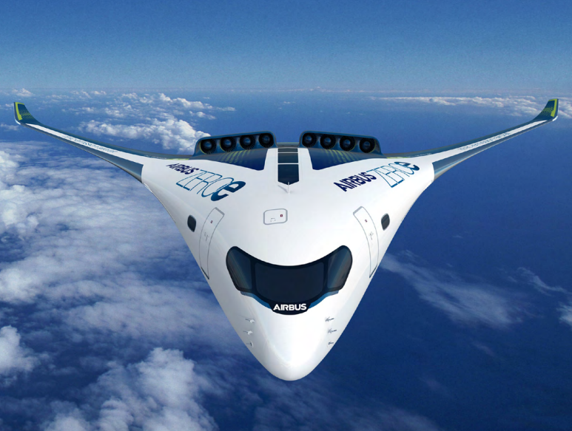



Pohjois-Pohjanmaan liikennefoorumi 2023
3.11.2023
Lentoliikenteen tulevaisuus Pohjois-Suomessa -hanke

Slide 2
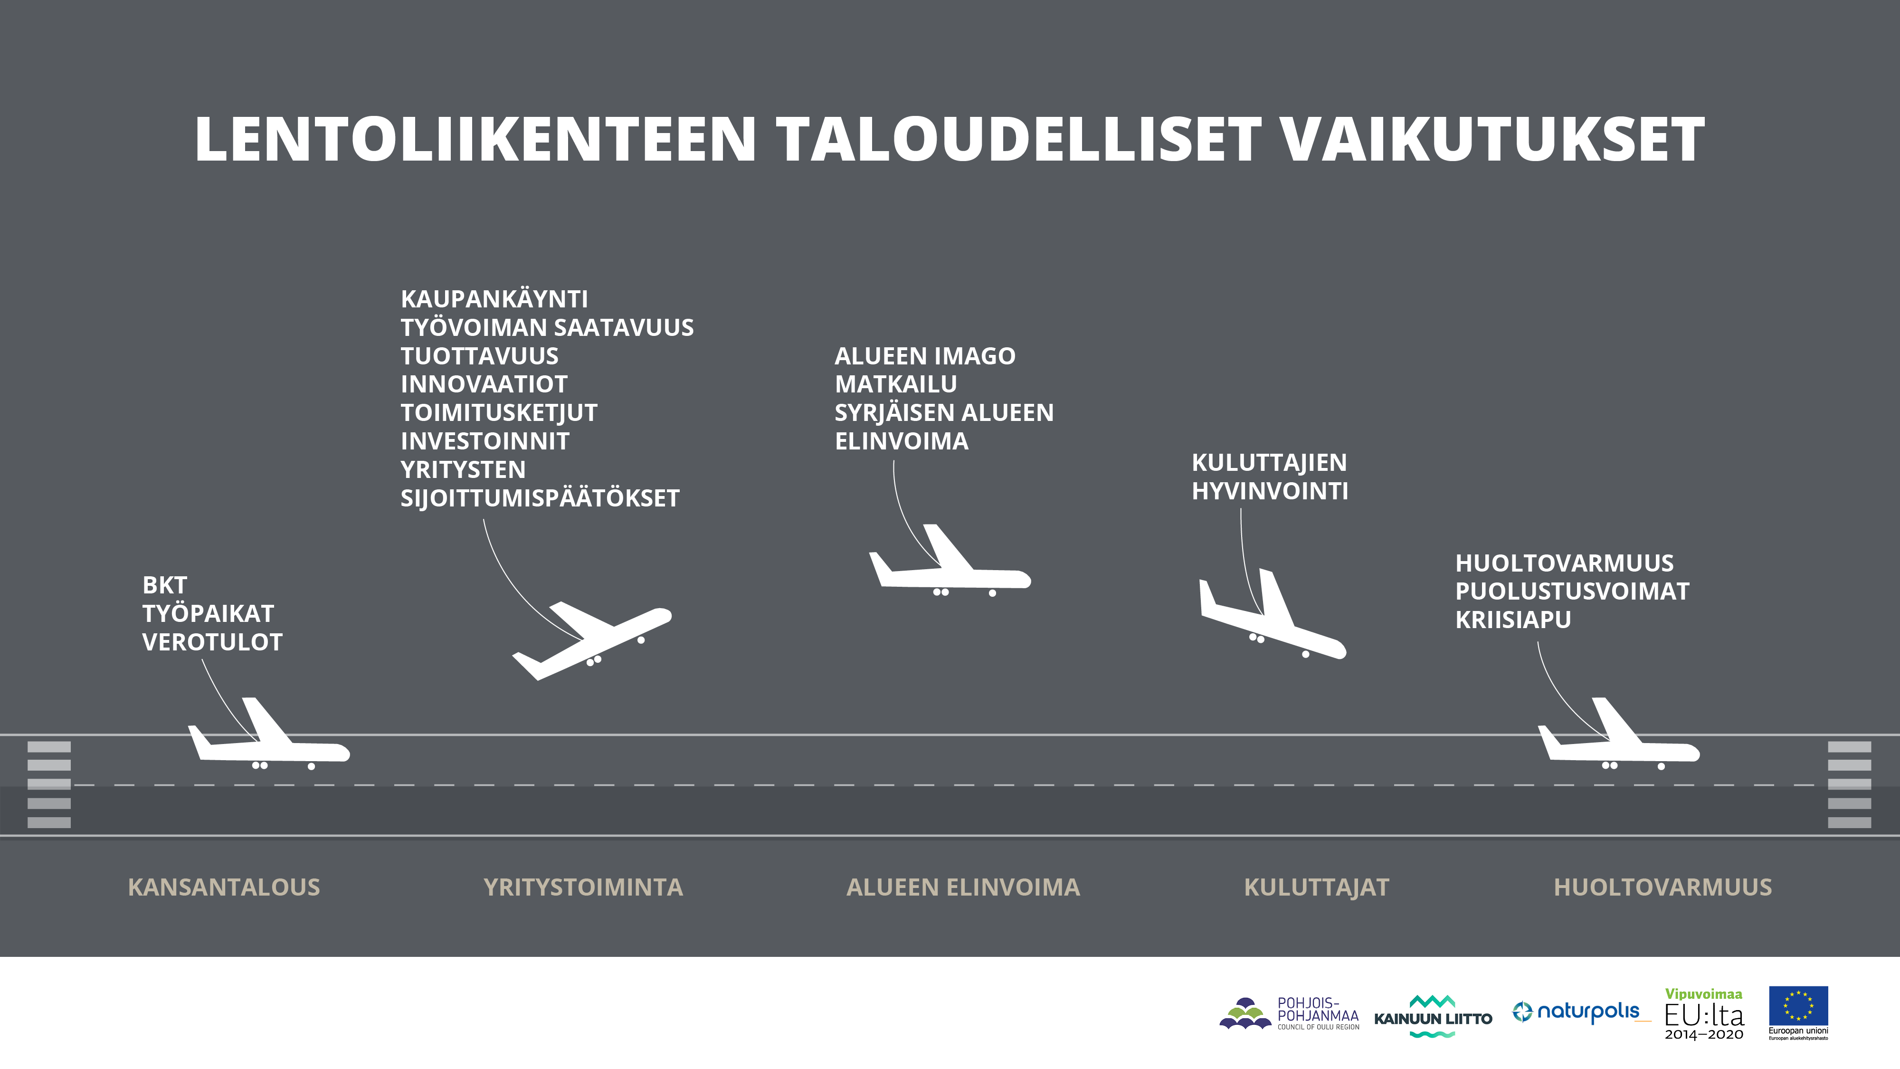
Notes:
Syrjäisen alueen KILPAILUKYKY? Mikä on eri elinvoimaan?

Slide 3
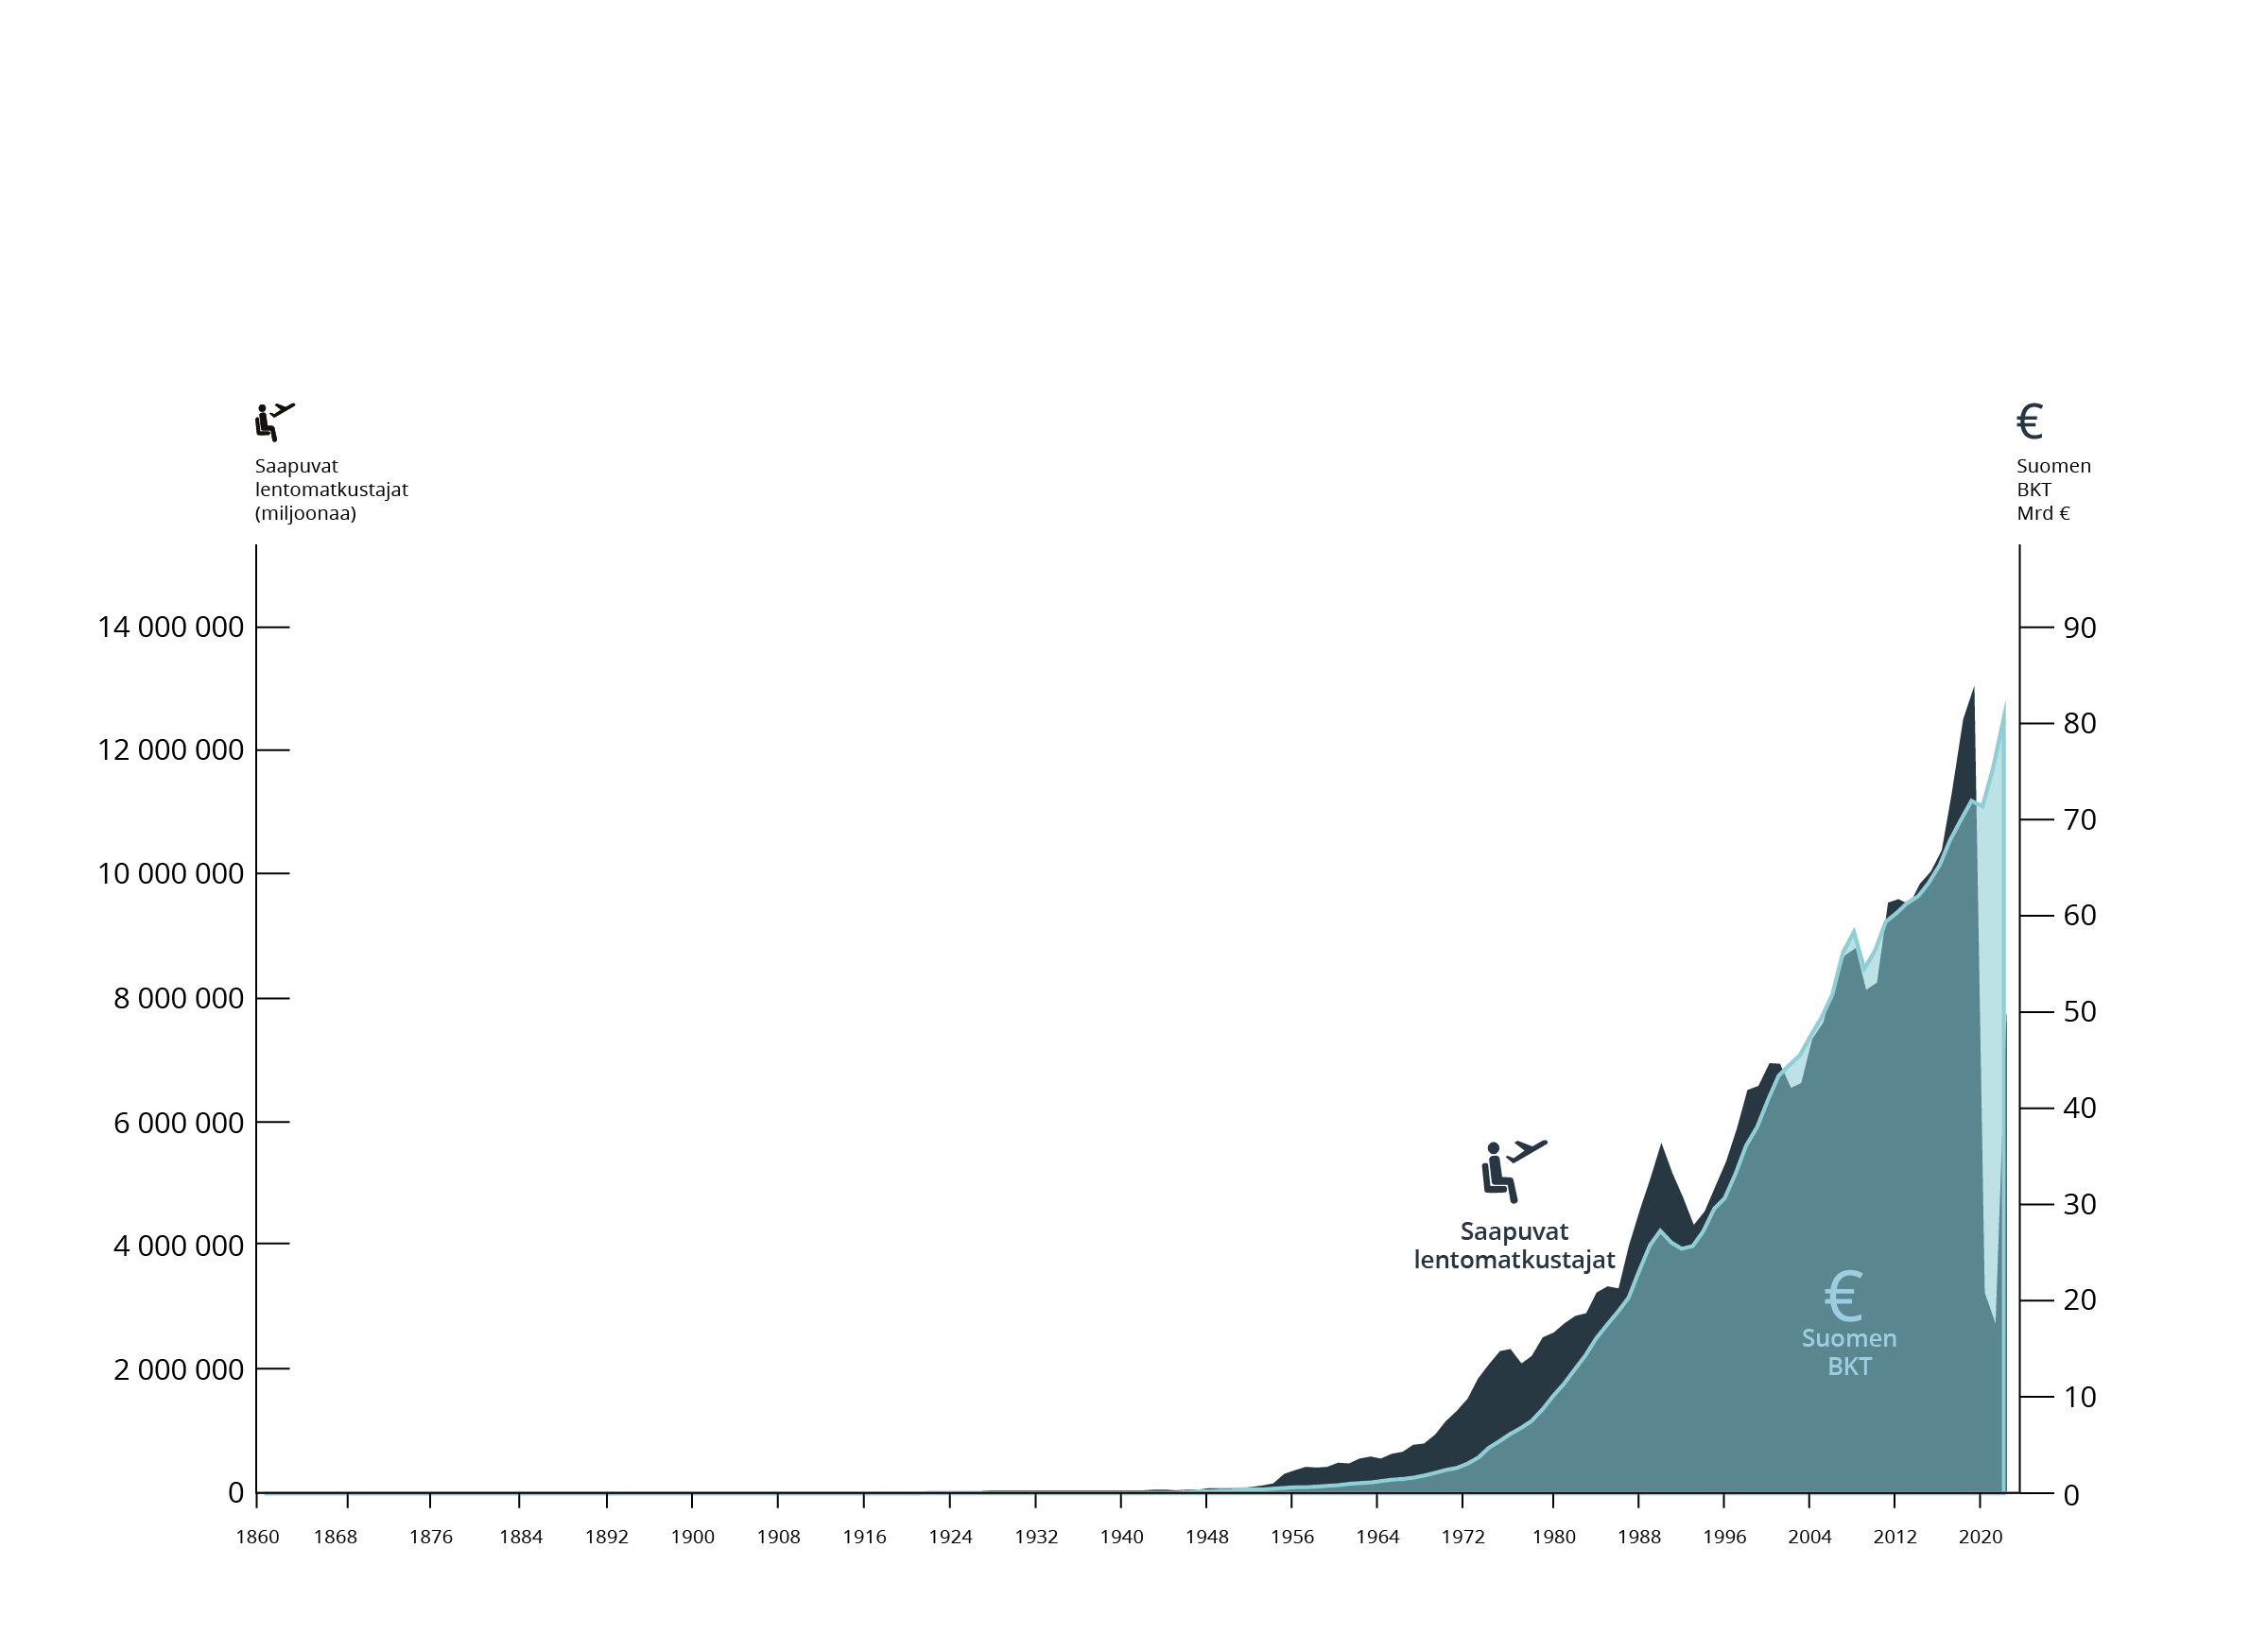
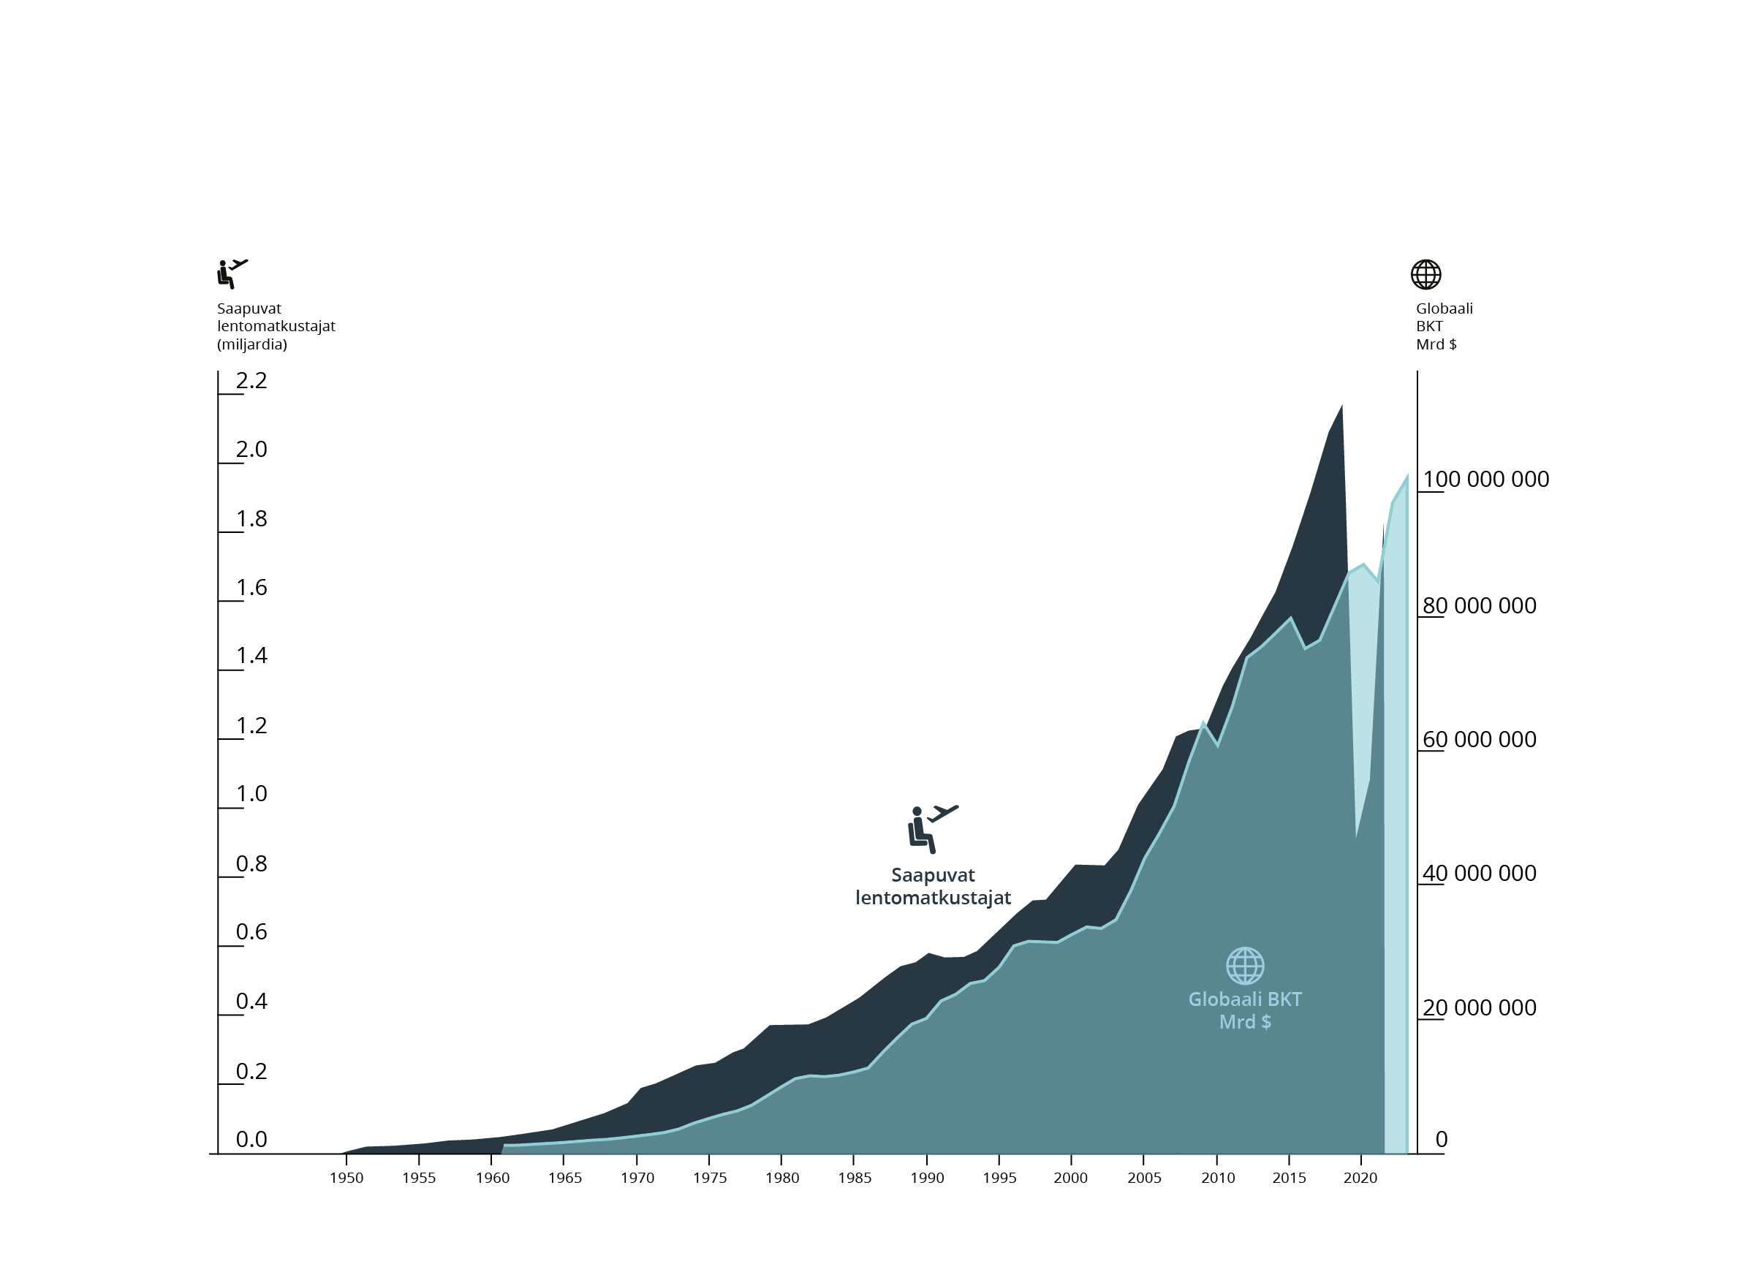

BKT JA LENTOLIIKENNE
GLOBAALI
SUOMI
Finanssi kriisi
Idänkaupan romahtaminen

Slide 4


VIENTI JA LENTOLIIKENNE
GLOBAALI
SUOMI

Slide 5
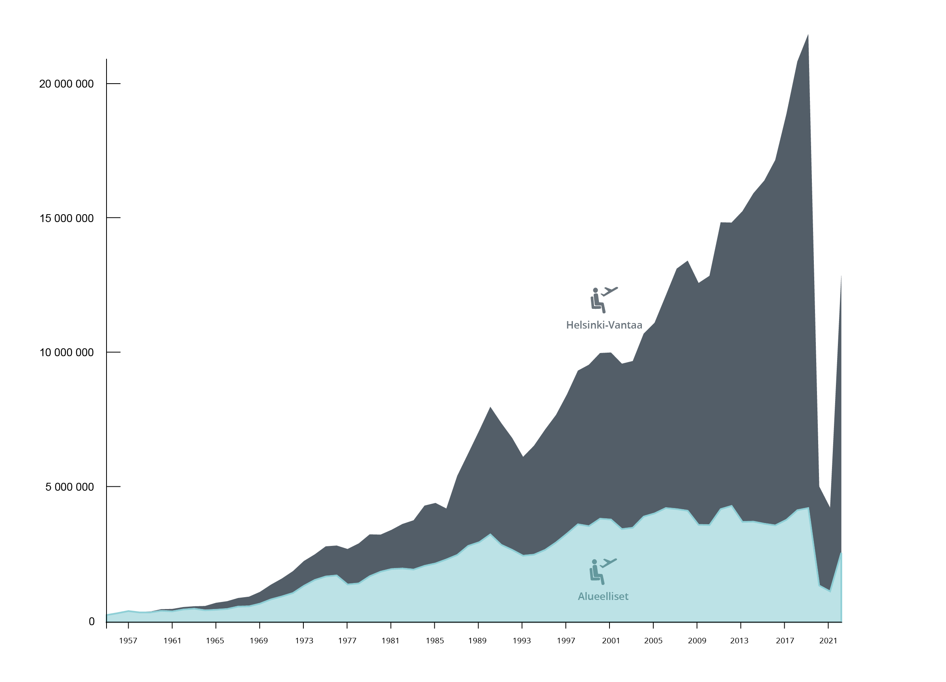
SUOMEN LENTOLIIKENTEEN KEHITYS
Helsinki-Vantaan matkustajamäärät
1990: 8 miljoonaa
2019: 21,9 miljoonaa
2022: 12,9 miljoonaa
Alueellisten lentoasemien matkustajamäärät
1990: 3,2 miljoonaa
2019: 4,2 miljoonaa
2022: 2,6 miljoonaa
Alueellisilla lentosemilla tarkoitetaan kaikkia muita Suomen liikennöityjä lentoasemia paitsi Helsinki-Vantaata.
Lähde: Tilastokeskus ja Finavia
2/3 Suomen viennistä

Slide 6
SUOMEN LENTOLIIKENTEEN KEHITYS
29 %
Suomen viennistä
71 %
Suomen viennistä
Alueellisilla lentosemilla tarkoitetaan kaikkia muita Suomen liikennöityjä lentoasemia paitsi Helsinki-Vantaata.
Lähde: Tilastokeskus ja Finavia
2/3 Suomen viennistä

Slide 7
SUOMEN LENTOLIIKENTEEN KEHITYS
Jos alueellisten lentoasemien liikenne olisi kasvanut päälentoaseman tahdissa 1999-2019 välillä, maakuntien
BKT olisi kasvanut 9-19 %, joka vastaa 8-18 mrd €
Työpaikkojen määrä olisi kasvanut 50 000
Investointien määrä olisi kasvanut 27 %, joka vastaa 600 miljoonan euron investointeja
Tuottavuus olisi kasvanut 35-55 %
Alueellisilla lentosemilla tarkoitetaan kaikkia muita Suomen liikennöityjä lentoasemia paitsi Helsinki-Vantaata.
Lähde: Tilastokeskus ja Finavia

Slide 8
Notes:
Syrjäisen alueen KILPAILUKYKY? Mikä on eri elinvoimaan?

Slide 9
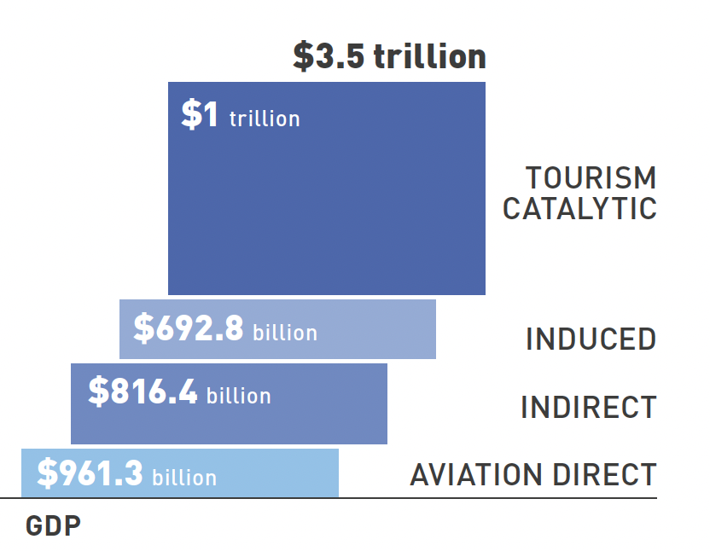


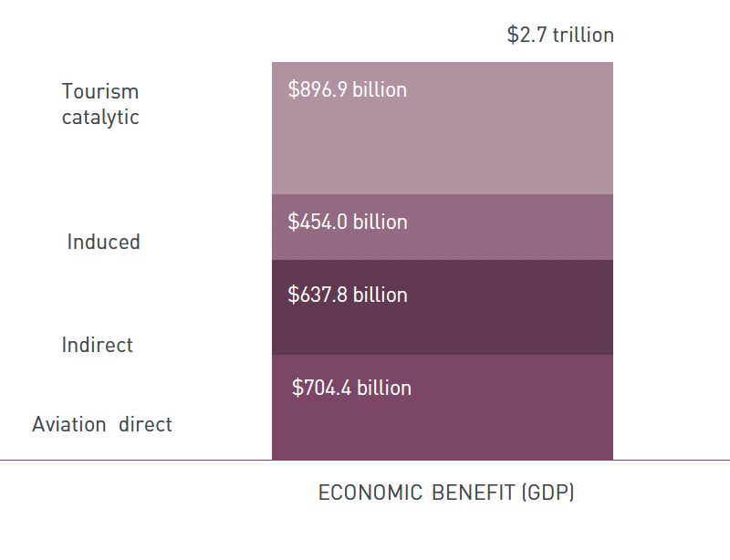
4,2 % BKT:sta EU-28 alueella on lentoliikenteen aikaansaamia
3,5 biljoonaa $ **
4,1 % BKT:stä
BKT
991 miljardia $
4,4 % BKT:stä
8,8 miljardia $
3,3 % BKT:stä
Lentoliikenteen talousvaikutusta tarkastellaan yleensä vaikutuksena BKT:n tai suhteena BKT:stä.
10 % lisäys lentoliikenteessä kasvattaa BKT:tä 0,5-1,1 % asukasta kohden pitkällä aikavälillä. ¹
Syrjäisillä alueilla lentoaseman taloudelliset vaikutukset ovat suurempia mitä hub-lentoasemilla. Erityisesti katalyyttisten vaikutusten osuus korostuu syrjäisillä seuduilla, sillä siellä lentoliikenteen merkitys on keskeinen kansainvälisen liiketoiminnan kehittämisessä. ²
Lentoliikenteen 1 euron suora vaikutus BKT:n tuottaa 3 euroa muille toimialoille.³
Matkustajaliikenteellä on rahtiliikennettä suurempi vaikutus BKT:n.⁴
* Lentoliikenteen synnyttämän BKT:n suhde globaalisti
** Lentoliikenteen synnyttämä BKT globaalisti, Euroopassa ja Suomessa

Slide 10
TYÖPAIKAT
88,7 miljoonaa **
13,5 miljoonaa
79 000
*
21 %
15 %
MATKAILU
51 %
MUUT TOIMIALAT
EPÄSUORAT
VÄLILLISET
Toimitusketjun vaikutukset
Suorissa ja epäsuorissa tehtävissä työskentelevien ihmisten kulutus
Lentoliikenteen vaikutus matkailualaan
ALIHANKKIJAT
Polttoaineiden toimittajat
Palo- ja pelastuspalvelu
Rakennusteollisuus
Ravintolat
Tieliikenne
Tiealueiden ja parkkipaikkojen huolto
Lentoaseman tilojen vuokraus
Kiinteistöjen sähkö-, vesi- ja lämmityskulut
Erityisosaamista vaativat työt, esim. sähkö ja ympäristö
Koulutusorganisaatiot
VALMISTAVA TEOLLISUUS
Lentokoneiden komponenttien ja varaosien tuottajat
Lennonvarmistuksen laitteistojen tuottajat
Ilmaliikenteen navigointijärjestelmien tuottajat
Vähittäis- ja ruokakaupan tuottajat
ICT teknologian ja elektroniikan tuottajat
LIIKETOIMINNAN PALVELUT
Puhelinkeskukset
Tietojärjestelmät
Taloushallinto, tilintarkastukset ja pankkipalvelut
Lakipalvelut
Vakuutukset
Asuminen
Elintarvikkeet
Liikenne
Vaatetus
IT- ja puhelinpalvelut
Vapaa-aika ja harrastukset
Verot
Hotellit
Ravintolat
Museot
Nähtävyydet
Aktiviteetit
Matkanjärjestäjät
Matkamuistot ja kaupanala
Autovuokra
Tieliikennepalvelut
Vaikutukset muihin toimialoihin moninkertaistaisivat kokonaisvaikutuksen
? %
SUORAT
13 %
Toimialan sisäiset vaikutukset
LENTOASEMA-
OPERAATTORI
VIRANOMAIS-
TOIMINNOT
RAVINTOLA
VÄHITTÄIS-
KAUPPA
MAA-
HUOLINTA
LENNON-
VARMISTUS
MAA-
LIIKENNE
TURVA-
TARKASTUS
LENTOKONEIDEN
HUOLTO
VALMISTAVA
TEOLLISUUS
LENTOYHTIÖT
* Lentoliikenteen synnyttämien työpaikkojen suhde globaalisti.
** Lentoliikenteen synnyttämät työpaikat globaalisti, EU:ssa ja Suomessa
Notes:
Lentoliikenteen yksi tärkeimmistä vaikutuksista on uusien työpaikkojen synnyttäminen – erityisesti muille toimialoille (katalyyttiset vaikutukset): ¹
Yksi lentoliikenteen suora työpaikkaa luo 4,1 työpaikkaa muille toimialoille. ²

Slide 11


työpaikkaa ilman että on huomioitu muita toimialoja kuin matkailu
TYÖPAIKAT
88,7 miljoonaa *
13,5 miljoonaa
79 000
LENTOLIIKENTEEN SYNNYTTÄMÄT TYÖPAIKAT
Globaali
Suomi
13%
suora
milj.
29%
milj.
21%
epäsuora
24%
milj.
välillinen
19%
15%
milj.
51%
matkailu
28%
1000 uutta lentomatkustajaa synnyttää 4 uutta työpaikkaa. Syrjäisemmillä, matkailuvaltaisilla lentoasemilla suhdeluku on lähempänä kymmentä. ³
Rahtilentoliikenteen kasvun ja työpaikkojen syntymisen välille ei sen sijaan ole löydetty vastaavaa yhteyttä. ⁵
*Lentoliikenteen luomat työpaikat globaalisti, EU:ssa ja Suomessa
** Bruttoarvonlisäys (GVA) kuvaa alueen tai yrityksen lisäämää arvoa. GVA-luvussa tuotoksesta on vähennetty tuotoksen tekemiseen menevä suora kulu.

Slide 12
VEROTULOT
Lentoliikenneala maksaa seuraavia suoria verotuloja valtiolle ja kunnille: ALV, yhteisövero, palkkatulovero, polttoainevero, maanperän pilaantumiseen liittyvät maksut sekä viranomaismaksut osana matkustajamaksuja.
§§§Kaiken kaikkiaan verotuksen taso on korkea: esimerkiksi Yhdysvalloissa lentoliikenteen kokonaisverotuksen aste lentoliikenteessä on 25 % myytyjen lentolippujen hinnasta.¹ Suomessa kokoluokka on sama: veroa maksetaan yli 80 € per yhdensuuntainen lentomatka.
Lentoliikenneala rahoittaa pääosin itse oman toimintansa: infrastruktuurin rakentamisen ja ylläpidon sekä operoinnin.
Katalyyttisten vaikutusten kautta syntyy merkittävin osa lentoliikenteen tuottamista verovaikutuksista: mm. työntekijöiden palkkavero, yritysten verot, kiinteistöverotus, kulutustuotteiden arvonlisäverot ja ympäristöön liittyvät verot.
Lentoliikenteen synnyttämät verotulot Suomessa 2022² :
Suorat: 285 miljoona €
Epäsuorat: 210 miljoonaa €
Välilliset: 160 miljoonaa €
Matkailu: 130 miljoonaa €
Vientiyritykset: 380 miljoonaa €
Yhteensä 1,9 miljardia €, joka on 3,4 % Suomen valtion verotuloista vuonna 2022.

Slide 13
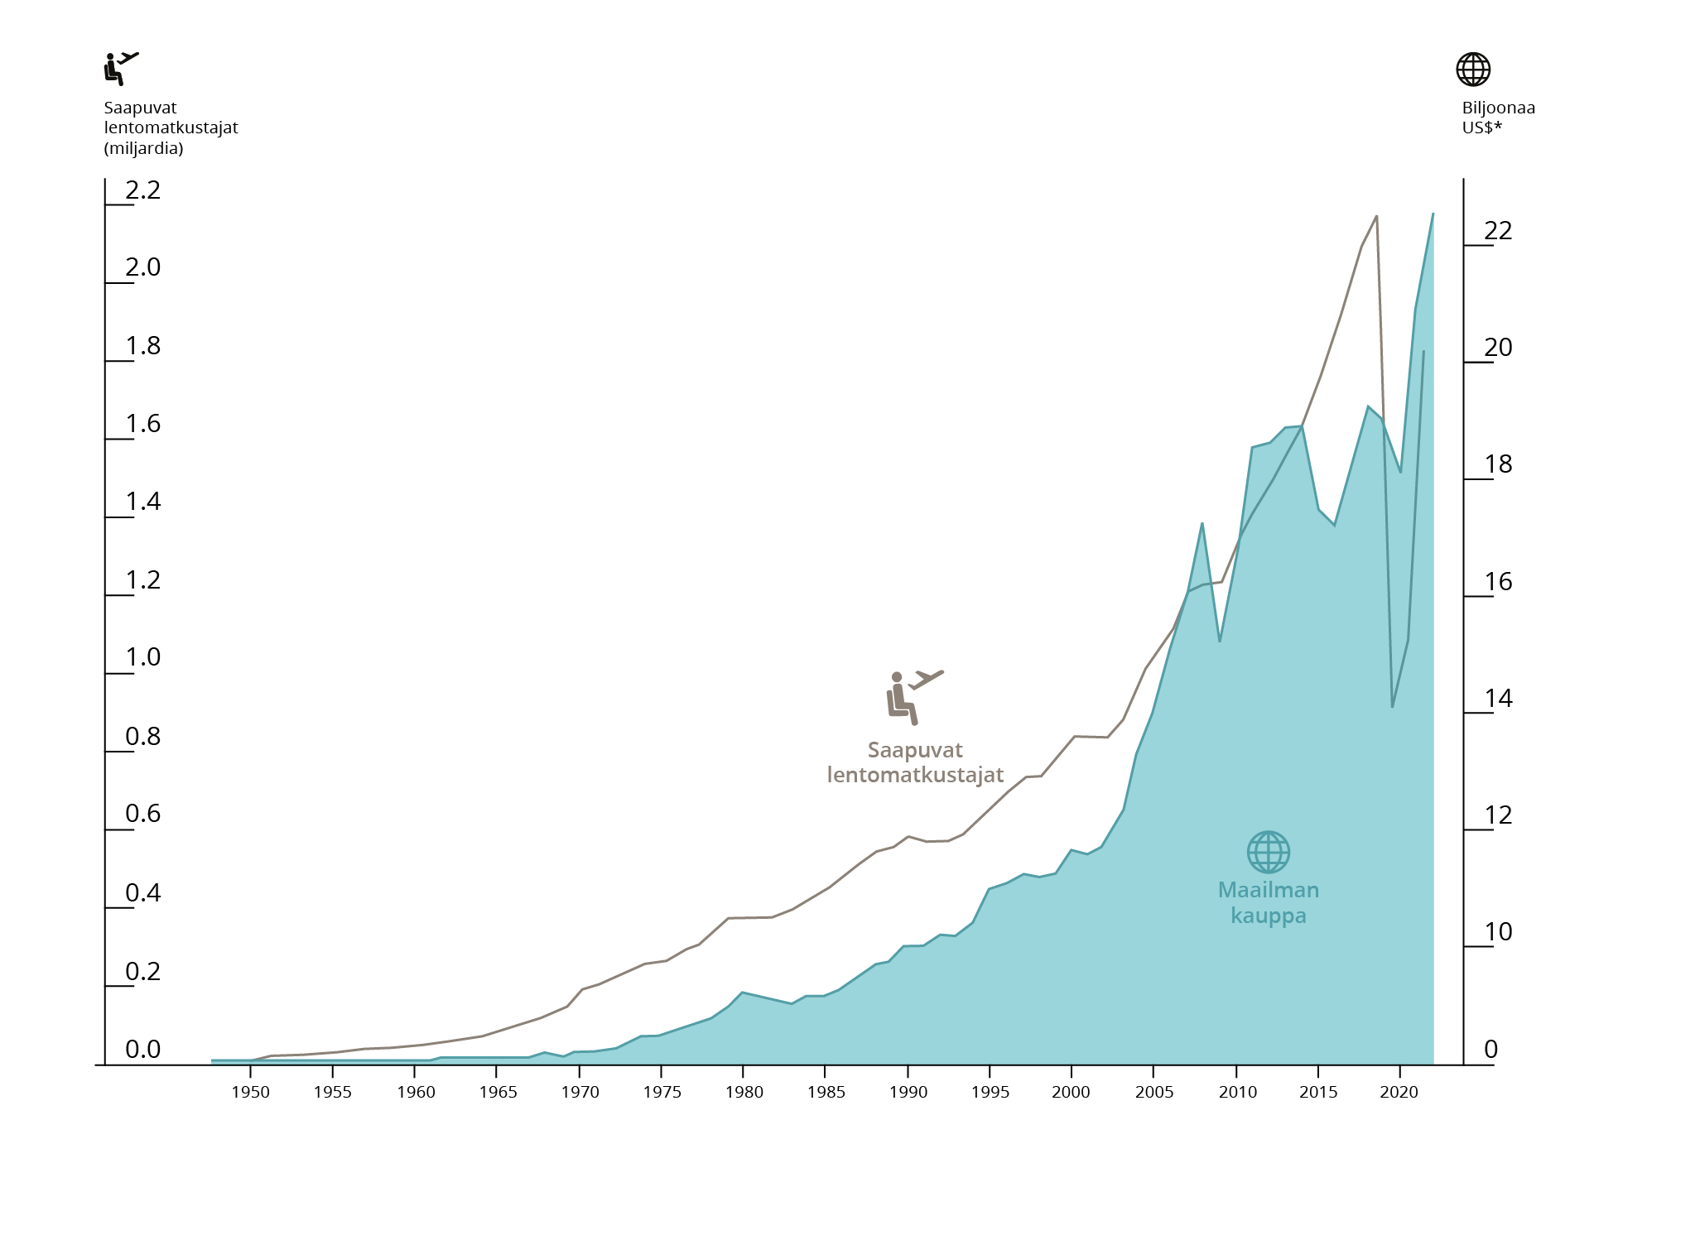
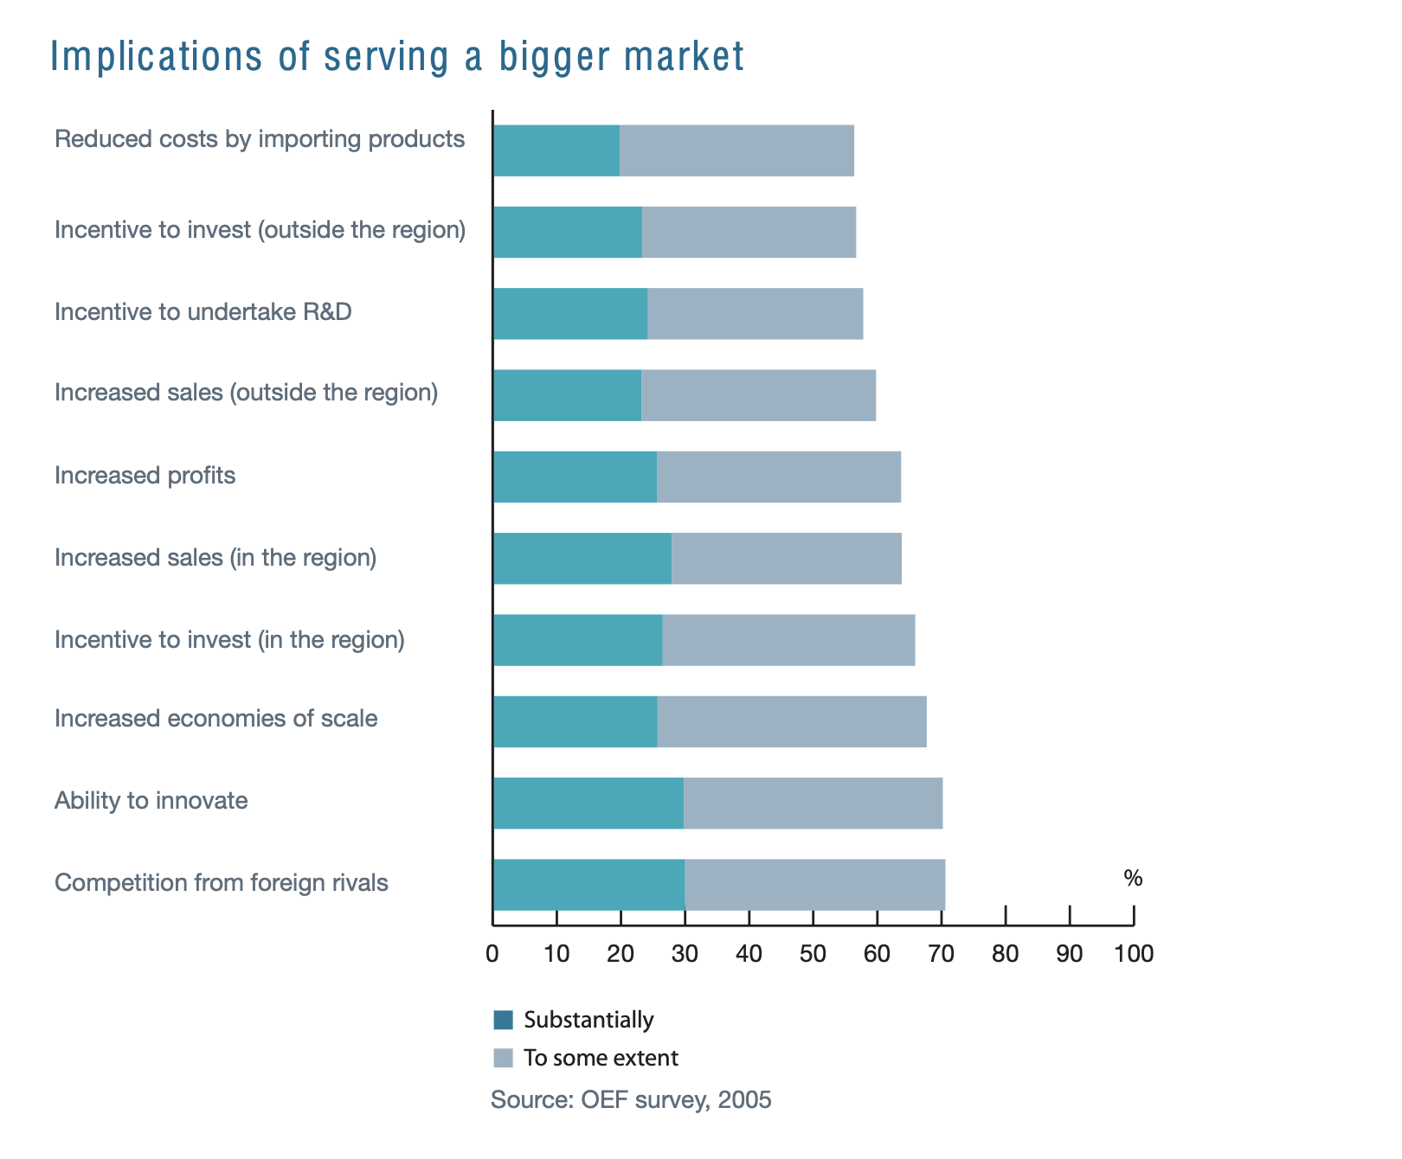
Bringing business partners together
The sharp increase in the level and quality of
telecommunication technology has made meetings
between business partners easier to undertake
without travelling long distances in person.
However, while
virtual meetings are useful in some situations (and has
particularly shown its worth during the Covid-19 shutdown),
in many cases professionals feel that in-person interactions are
far more effective. This is often due to the fact that rich details
can be seen from each other during a face-to-face meetings:
from body language, mannerisms and subtle tone of voice to
how one enters the room and the small talk shared in sideline
conversations — factors that can be crucial for decision
making, negotiations and team building. Some of these factors
can be captured with live video of virtual meetings but they
are still limited to a flat representation of a person and the
quality of the connection.
The personal relationships built up
between representatives of companies are considered to be
an important part of business.
In some countries, for example
China and Brazil, it is customary to interact and bond with a
client or possible business partner on a personal level before
carrying on with important business. To earn trust, in-person
meetings are an essential investment86.
A Harvard Business Review survey found that despite
advances in technology, business travel remained essential,
with 79% of respondents viewing in-person meetings as the
most effective way to meet clients and sell business and 89%
saying that face-to-face meetings are essential for sealing
a deal87. Face-to-face requests have also been shown to be
34 times more likely than virtual communications alone to
garner positive responses88. While the industry is expecting a
slow return to business travel in the post-Covid environment,
this segment will eventually return as businesses confirm the
richness of interaction available via in-person meetings.
ATAG 2020
KAUPANKÄYNTI
25 % *
Lentoliikenne on ollut yksi tärkeimmistä maailmankaupan ajureista
Globaalisti 35 % maailmankaupan arvosta liikkuu ilmateitse.¹
Lentoliikenne vauhdittaa kansainvälistä kauppaa seuraavilla tavoilla:
  Laajempi markkina-alue. 70 % yrityksistä pitää tätä lentoliikenteen tärkeimpänä hyötynä.²
  Erikoistuminen
  Myynti
  Tuotteiden nopea toimittaminen
  Varaosien nopea toimittaminen
  Ymmärys eri markkinoiden toiminnasta
  Parantaa reagointinopeutta asiakkaiden tarpeisiin
  Kasvokkain tapahtuvat tapaamiset
80 % yrityksistä tarvitsee lentoliikennettä myyntityössä
25 % yrityksen kaikesta myynnistä riippuu lentoliikenteestä
Lentoliikenne:
  Mahdollistaa tuotteiden myynnin nopeasti ja kustannustehokkaasti. 80 % yrityksistä tarvitsee lentoliikennettä myyntityössä ja 25 % yritysten kaikesta myynnistä on riippuvaista lentoliikenteestä (ATAG 2020, IATA 2006).
  Mahdollistaa kaupan tekemisen laajemmalle markkina-alueelle. Globaalisti 70 % yrityksistä pitää tätä lentoliikenteen tärkeimpänä hyötynä (IATA 2006).
  Mahdollistaa maiden ja yritystoiminnan erikoistumisen
  Mahdollistaa tuotteiden ja varaosien nopean toimittamisen markkinoille
  Parantaa reagointinopeutta asiakkaiden tarpeisiin sekä parantaa pitkäaikaisten, kaupallisten yhteistyökumppanuuksien muodostumisen.
  Mahdollistaa paremman ymmärryksen eri markkinoiden toiminnasta
* Yritysten kaikesta myynnistä 25 % on riippuvaista lentoliikenteestä
almost 70% of firms consider air services to be critical for business travel;
50% of respondents consider air services to be critical for travel by their clients to meet with them; and
Notes:
Mahdollistaa nopeamman ja kustannustehokkaamman kaupan tekemisen laajemmalle markkina-alueelle. Globaalisti 70 % yrityksistä pitää tätä lentoliikenteen tärkeimpänä hyötynä.²
Mahdollistaa maiden ja yritystoiminnan erikoistumisen
Mahdollistaa tuotteiden myynnin. 80 % yrityksistä tarvitsee lentoliikennettä myyntityössä ja 25 % yritysten kaikesta myynnistä on riippuvaista lentoliikenteestä. It-alalla 40 % yritysten myynnistä on riippuvaista lentoliikenteestä.¹
Mahdollistaa tuotteiden toimittamisen markkinoille nopeammin
Mahdollista varaosien nopean toimittamisen
Mahdollistaa paremman ymmärryksen eri markkinoiden toiminnasta
Parantaa reagointinopeutta asiakkaiden tarpeisiin
Mahdollistaa kasvokkain tapahtuvat tapaamiset, joita tarvitaan pitkäaikaisten, kaupallisten yhteistyökumppanuuksien muodostumisen.

Slide 14
0,5-4 % BKT:sta *
TUOTTAVUUS
2–3,2 % BKT:stä
10 % lisäys lentoliikenteessä lisää tuottavuutta 0,5 %–4 % (osuus BKT:stä).
Pitkän tähtäimen tuottavuuden kasvu on EU-maissa 2 %–3,2 %.³
Mittakaavaetu ja erikoistuminen. Lentoliikenne edistää mittakaavaedun saavuttamista 40 -70 % yrityksistä. ²
Osaavan työvoiman saatavuus
Alihankkijoiden hankinta voidaan kilpailuttaa laajemmalla alueella. 56 % yrityksistä kokee, että lentoliikenteen tuomat yhteydet auttavat vähentämään tavarantoimittajien hintoja. ²
Raaka-aineet, varaosat sekä tuotteet liikkuvat nopeasti
Pääsy kansainvälisiin pääomiin
Tuotannon keskittäminen
Yritykset voivat laajentaa uuden tuotantotavan käyttöä nopeammin
Yritykset ovat myös alttiimpia kansainväliselle kilpailulle, joka lisää innovaatioita ja tehokkuutta.
Tuottavuus = käytetään vähemmän resursseja saman tuotoksen tuottamiseen tai saavutetaan enemmän tuotantoa samalla resurssitasolla.
Tuottavuudella on keskeinen rooli talouskasvun pitkän aikavälin kehittymisessä.
80 % yrityksistä pitää lentoliikennettä tärkeänä tuotannon tehokkuuden parantamisessa
* 10 % lisäys lentomatkususmäärissä lisää tuottavuutta
Notes:
Useat tutkimukset ovat osoittaneet, että lentoliikenteen ja tuottavuuden kasvun välillä on suora yhteys.¹
Tuottavuuden kehitys on suurempaa alueilla, missä lentoliikenne on vasta kehittymässä.
Myös matkustajalentoliikenteellä on lentorahtiliikennettä suurempi vaikutus tuottavuuden kasvuun.
Laajemman markkina-alueen käyttämisen kautta yrityksillä on mahdollisuus pienentää kuluja mittakaavaetua hyödyntäen sekä erikoistua alollle, joilla yrityksen kilpailuedut ovat parhaimmillaan. Lentoliikenne edistää mittakaavaedun saavuttamista 40 -70 % yrityksistä. ²
Osaavan työvoiman saatavuus on helpompaa ja yrityksen työvoimamarkkina on laajempi
Raaka-aineiden, varaosien ja alihankkijoiden hankinta voidaan kilpailuttaa laajemmalla alueella. 56 % yrityksistä kokee, että lentoliikenteen tuomat yhteydet auttavat vähentämään tavarantoimittajien hintoja. ²
Raaka-aineet, varaosat sekä tuotteet liikkuvat nopeasti, mikä vähentää varastointitarvetta ja parantaa asiakaspalvelua
Pääsy kansainvälisiin pääomiin on nopeampaa ja ylipäänsä mahdollista
Yritykset voivat helpommin keskittää tuotantoa, tuotannon osia tai projektinjohtoa eri kohteisiin tai maihin
Yritykset voivat laajentaa uuden tuotantotavan käyttöä nopeammin
Yritykset ovat myös alttiimpia kansainväliselle kilpailulle, joka lisää innovaatioita ja tehokkuutta.
Lentoliikenteen ohella työn tuottavuuteen vaikuttavia muita tekijöitä ovat mm. koulutustaso, teknologinen valmius, tutkimus- ja tuotekehityksen rahoitus, instituutionaaliset ja lainsäädännölliset tekijät, sekä pääomamenot.
Näistä suurimman vaikutuksen luovat pääomasijoitukset sekä teknologian kehittäminen.
Lentoliikenteen on todettu olevan tärkeimpien tuottavuuteen vaikuttavien toimialojen joukossa.⁴

Slide 15
INNOVAATIOT
70 % *
70 % yrityksistä on sitä mieltä, että lentoliikenne vaikuttaa yrityksen innovaatioiden syntymiseen.
30 % yrityksistä arvioi, että lentoliikenteellä on merkittävä vaikutus yrityksen innovaatioiden syntymiseen.
28 % yrityksistä uskoo, että lentoliikennepalvelujen rajoittaminen vaikuttaisi haitallisesti innovaatioihin sekä tutkimus- ja kehitysinvestointeihin. ¹
* Lentoliikenne vaikuttaa innovaatioiden syntymiseen 70 % yrityksistä
Notes:
Lentoliikenne edistää innovaatioita seuraavien mekanismien kautta:
Kannustaa yrityksiä investoimaan tutkimus- ja kehitystyöhön, koska lentoliikenteen avulla markkina-alue kasvaa ja sitä kautta innovaatioihin liittyvät kiinteät kulut voidaan jakaa suuremmalle myynnille.
Lisää kilpailua yritysten välillä, mikä puolestaan lisää erikoistumista ja tehokkuutta sekä vähentää kansallisten monopolien kilpailuetua.
Lisää globaalia yhteistyötä ja tiedonvaihtoa eri yritysten välillä ja niiden sisällä.
Lentoliikenneala itsessään on tuottanut suuren määrän innovaatioita, joita käytetään muilla toimialoilla.

Slide 16

TYÖVOIMAN SAATAVUUS
43 % *
43 % yrityksistä:
hyvät lentoyhteydet vaikuttavat työntekijöiden asuinpaikan ja työpaikan valitsemiseen. ¹
Lentoliikenteen merkitys korostuu erityisesti ammattitaitoisempien ja kokeneempien työntekijöiden joukossa.
* Lentoliikenne vaikuttaa työvoiman saatavuuteen 43 % yrityksistä
Notes:
Lentoliikenteen avulla yritykset ja alueet voivat:
houkutella korkean tason asiantuntijoita ja osaavaa työvoimaa alueelle sekä alueen yrityksiin
lisätä alueen pitovoimaa
lisätä kunnan ja valtion verotuloja
mahdollistaa viikottaisten työmatkalaisten liikkumisen, jotka eivät muutoin valitsisi asua
tai työskennellä alueella
mahdollistaa työntekijöiden kaksipaikkaisuuden (esim. pääkonttori ja alueellinen sijainti)
mahdollistaa alueen ulkopuolelta tulevan henkilöstön osallistumisen yrityksen toimintaan päivävierailuina
Lentoliikenne lisää todennäköisyyttä sille, että oikeat työntekijät tekevät oikean työn oikeaan aikaan oikeilla työkaluilla ja oikealla pätevyydellä varustettuna. Työvoiman saatavuuden merkitys korostuu maakunnissa, joissa alan koulutusta ei ole saatavilla sekä vapaa-ajan arvostuksen lisääntymisen kasvaessa.
Kaiken kaikkiaan asianmukaisesti koulutetun työvoiman saatavuuden parantaminen parantaa tuottavuutta, mikä lopulta lisää työllisyyttä ja mahdollistaa pitkäjänteisen talouden kehittymisen.

Slide 17
INVESTOINNIT
1,6 % *
10 % lisäys lentoliikenteessä kasvattaa pitkällä aikavälillä yritysten investointeja 1,6 prosenttilla.
Lentoliikenteen generoimat investoinnit:
Kuinka paljon alueella jo toimivat yritykset investoivat enemmän hyvistä lentoliikenneyhteyksistä johtuen (investointi)
Kuinka moni uusi yritys tekee sijoittumispäätöksen lentoaseman läheisyydestä johtuen (sijoittumispäätös)
Kuinka moni yritys haluaa investoida ulkomaille
56-63 % yrityksistä pitää lentoyhteyksiä välttämättömänä tekijänä yritysten sijoittamisessa
18 % yrityksistä ilmoittaa lentoyhteyksien puutteen vaikuttaneen negatiivisesti investointipäätökseen. Kiinalaisten investorien kohdalla luku on korkeampi: 30 %. ¹
* 10 % lisäys lentoliikenteessä tuottaa 1,6 % uusia investointeja.
EUROCONTROL, VANHA
Business investment impacts
The relatively fast growth of air transport usage has boosted business investment across the
EU by 5.8% over the last decade, with investment in the Accession-10 economies increased
by 13.7%. This in turn is estimated to have increased GDP by 2.0% in the EU as a whole
and by 6.2% in the Accession-10.
The expected growth in air transport usage in years to come means that business investment
is likely to be boosted by a 3.3% by 2025 across the EU as a whole and by almost 5% in the
Accession-10. This in turn is expected to increase GDP by a further 0.6% in the EU as a
whole and by 1.0% in the Accession-10.
Notes:
Useiden tutkimuksien mukaan yritysten sijoittumispäätökset riippuvat vähemmän itse sijainnista kuin lentoliikenteen tuomasta kansainvälisestä saavutettavuudesta. Tämän takia lentoliikenteellä nähdäänkin keskeinen rooli pitkien etäisyyksien tuomien haittojen minimoimisessa.²
osien 1993-2003 välillä lentoliikenne kasvatti investointeja EU-alueella 5,8 %. Lentoliikenne vaikutti lähes kolmannekseen Euroopassa vuosina 1993-2003 tehtyihin investointeihin. Kehittyvissä maissa vaikutus on vielä tätäkin suurempi.³

Slide 18
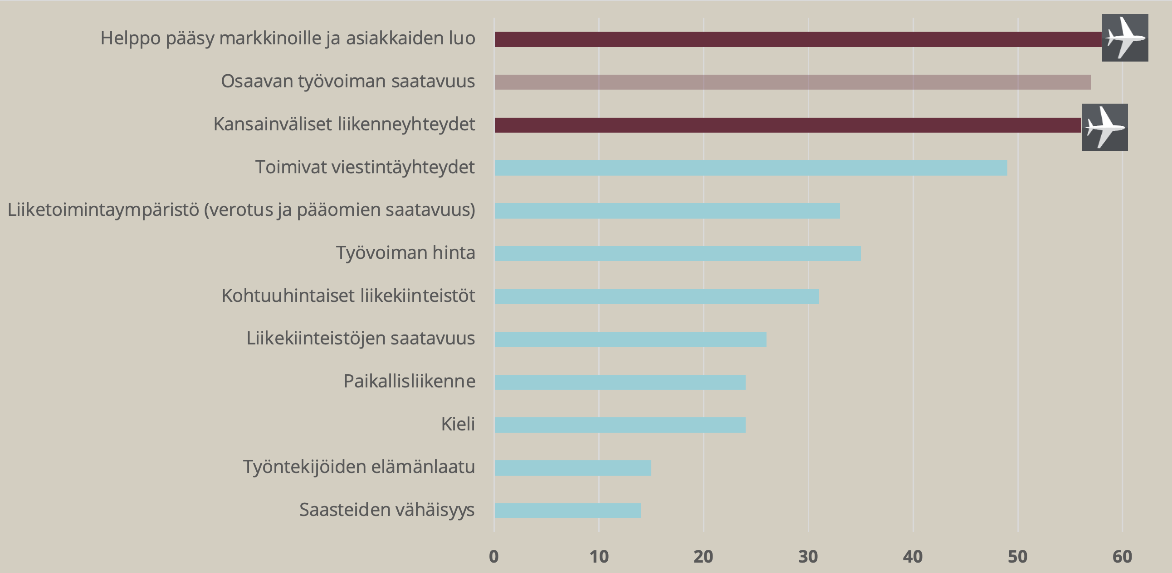
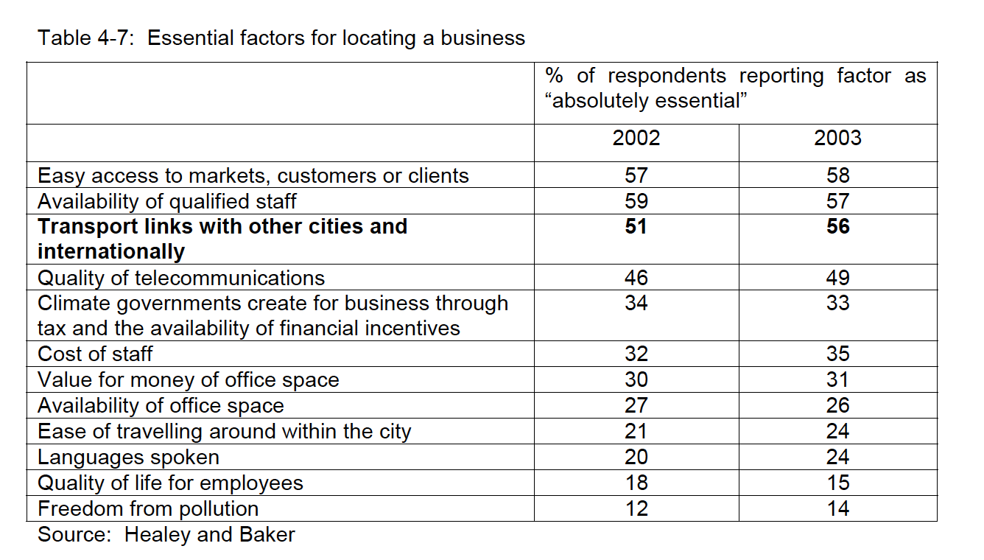
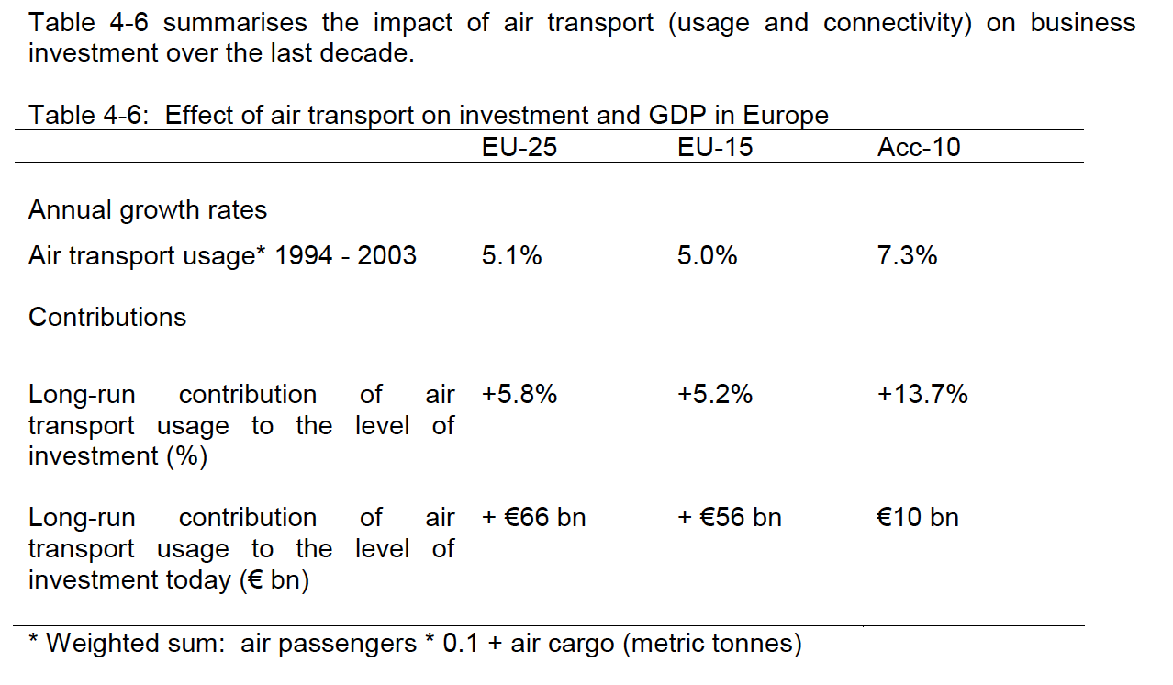
YRITYSTEN SIJOITTUMISPÄÄTÖKSET
56 % *
VÄLTTÄMÄTTÖMÄT TEKIJÄT YRITYKSIEN SIJOITUSPÄÄTÖKSISSÄ
Osuus yrityksistä, jotka pitävät kyseistä tekijää välttämättömänä
%
* 56 % yrityksistä pitää kansainvälisiä liikenneyhteyksiä välttämättömänä yrityksen sijoituspäätöksessä
we find that air transport usage
contributed just under one-third of the growth in European business investment over the last
decade.
EUROCONTROL, VANHA
Business investment impacts
The relatively fast growth of air transport usage has boosted business investment across the
EU by 5.8% over the last decade, with investment in the Accession-10 economies increased
by 13.7%. This in turn is estimated to have increased GDP by 2.0% in the EU as a whole
and by 6.2% in the Accession-10.
The expected growth in air transport usage in years to come means that business investment
is likely to be boosted by a 3.3% by 2025 across the EU as a whole and by almost 5% in the
Accession-10. This in turn is expected to increase GDP by a further 0.6% in the EU as a
whole and by 1.0% in the Accession-10.

Slide 19
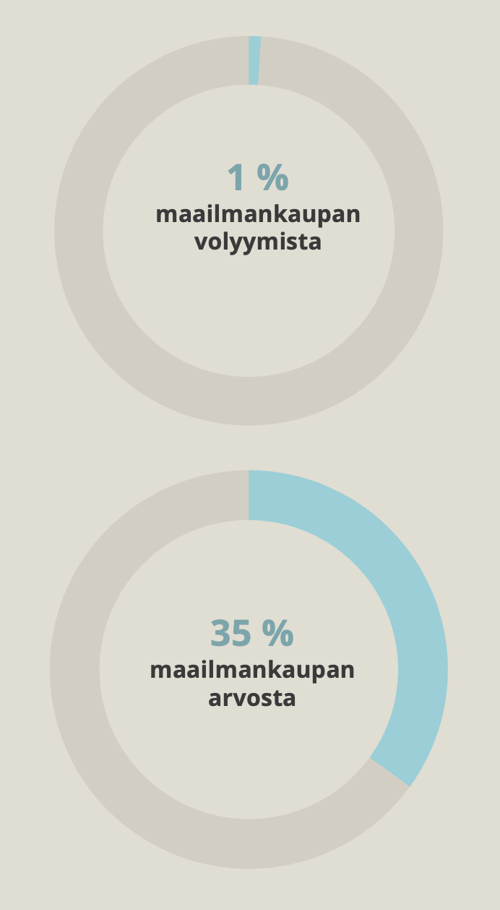
TOIMITUSKETJUT: RAHTI
35 % *
LENTORAHTI
Lentoliikenne on ainoa nopea rahtilaji pitkillä etäisyyksillä.
Lentoliikenne tarjoaa yrityksille:
Nopea ja luotettava kuljetustapa
Laajempi alihankkijoiden ja tuottajien kilpailuttaminen
Varastointikulujen vähentyminen
Tuotepalautukset ja valitusten käsittelyä
Verkkokauppatuotteiden nopea toimittaminen
Mahdollisuuden express-kuljetusten kehittämiseen (nopea kotiovelle toimitus)
* Rahdin arvosta liikkuu ilmateitse.
Lentorahdin mukana kulkee 1 % maailmankaupan volyymistä ja 35 % sen arvosta. ¹
Notes:
Lentoliikenne ei ole ainoa kansainvälisen liikenteen muoto, joka pystyy kuljettamaan tavaroita pitkiä matkoja, mutta lentoliikenne on ainoa nopea rahtilaji pitkillä etäisyyksillä.
Nopeita kuljetuksia vaativat teollisuuden alat, joissa esim. hankitaan komponetteja eri puolilta maailma, ovat riippuvaisia lentoliikenteen toimivuudesta (esim. IT). Lentokuljetukset ovat välttämättömiä ”just-in-time” -tuotannossa, jossa lentoliikenne tuo tuotantoon joustavuutta, vähentää kustannuksia ja vähentää tarvetta varastoinnille. Yksi kasvava lentorahdin käyttäjä on myös lääketeollisuus, jossa lääkkeiden nopea toimitus sekä tiukasti säännelty varastointi tekevät lentorahdista kustannustehokkaan ja välttämättömän liikennemuodon. Lentorahtia käytetään myös tuoreen kalan kuljettamiseen sekä bioteknologian kuljetuksissa.
Verkkokaupan kehittymisen myötä nopeat express-toimitukset (esim. DHL, UPS ja FedEx) ovat lisänneet lentorahdin määrää. Vuodesta 2005 lähtien globaali verkkokauppa on kasvanut yli 20 % vuodessa.

Slide 20


Slide 21
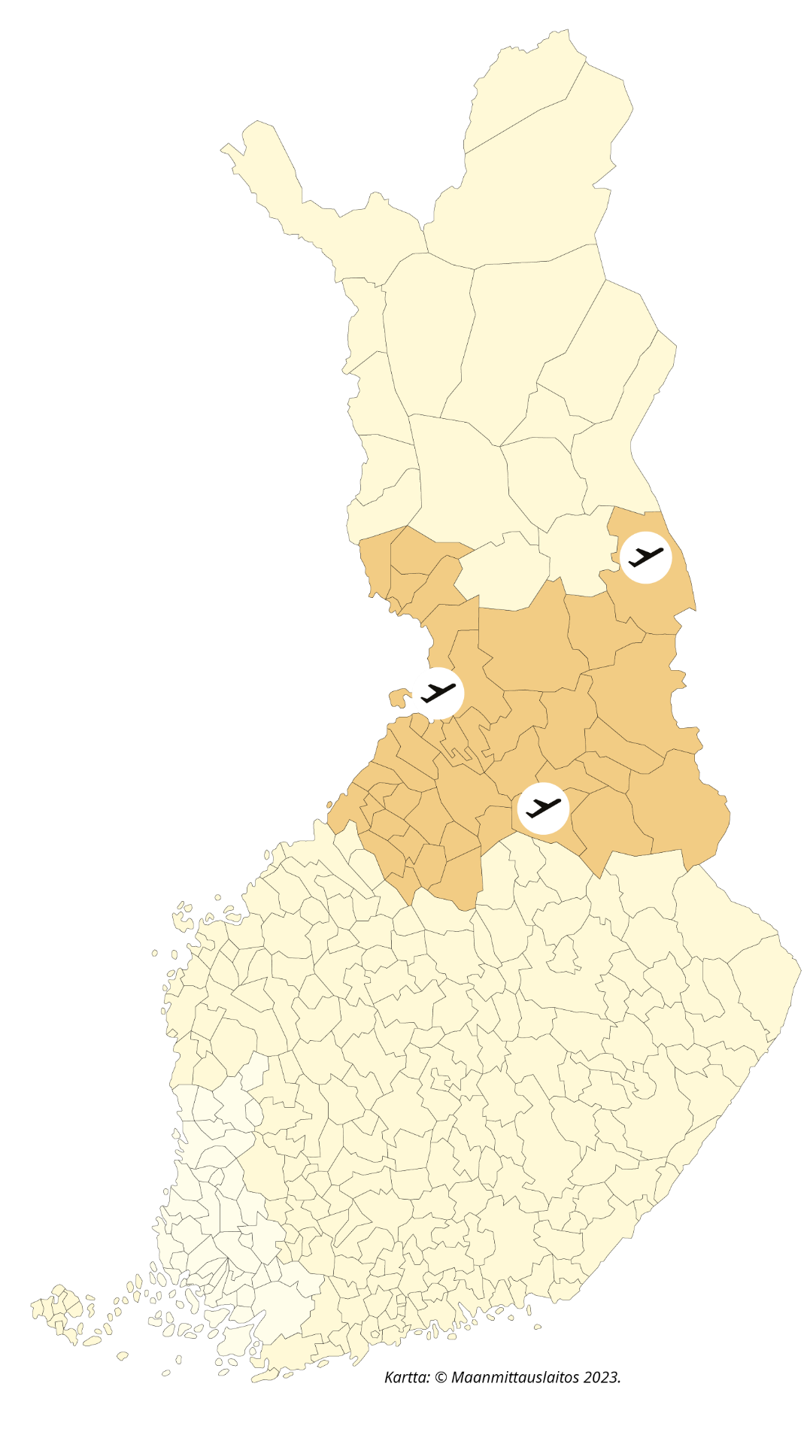
KYSELYN TAUSTATIEDOT
Kyselyyn saatiin noin 300 vastausta Oulun, Kajaanin ja Kuusamon lentoasemien vaikutusalueelta. Kysely oli auki elokuussa 2023.
Vastaajat edustivat:
  45 % alueen liikevaihdosta* 23,2 mrd euroa
  15 % alueen työpaikoista 18 650 työpaikkaa
Liikevaihdolla painotettuna vastauksia saatiin erityisesti teollisuudesta, matkailusta ja IT-alan yrityksistä. Teollisuuden aloista korostuivat saha- ja paperiteollisuus sekä metalliteollisuus.
Koko alueella (Kainuun maakunta, Pohjois-Pohjanmaan maakunta sekä Kemi-Tornion seutukunta) toimivien yritysten liikevaihto oli vuonna 2021 noin 51,2 miljardia euroa ja työpaikkojen määrä noin 121 700.
* Kaikki toimialat pl. rahoitus- ja vakuutustoiminta, josta ei ole saatavilla Tilastokeskukselta liikevaihtotietoa

Slide 22
VASTAAJIEN PERUSTIEDOT
Kyselyyn vastanneiden edustavuus on hyvä erityisesti liikevaihdolla tarkasteltuna. Usein kyselyissä tavoitellaan noin 20 % vastausastetta.
Kyselyyn vastanneiden yritysten perustietoja toimialoittain
Edustavuus
(vastanneiden yritysten tunnuslukujen osuus alueen kaikista yrityksistä)
 | lkm | liikevaihto | henkilöstö |  | lkm | liikevaihto | työpaikat
Teollisuus ja kaivostoiminta | 59 | 20 859 020 344 | 7 933 |  | 3 % | 71 % | 26 %
Matkailu | 79 | 298 583 084 | 1 327 |  | 6 % | 58 % | 35 %
Informaatioteknologia ja viestintä; liike-elämän palvelut | 45 | 535 180 823 | 4 669 |  | 1 % | 24 % | 34 %
Tukku- ja vähittäiskauppa | 19 | 512 135 000 | 981 |  | 0 % | 6 % | 6 %
Muut toimialat | 50 | 632 188 003 | 1 323 |  | 0 % | 6 % | 2 %

Slide 23
LAAJENNUKSEN LÄHTÖKOHDAT
Kyselytulokset on laajennettu koskemaan koko aluetta toimialan perusteella.
Käytännössä tämä tarkoittaa sitä, että kun samalta toimialalta on saatu useampi vastaus, edustaa tämä vastausjakauma kyseisen toimialan vastausjakaumaa.
Vastaavaa logiikkaa käytetään esimerkiksi vaaligallupeissa, joissa kysytään puoluekantaa muutamalta tuhannelta suomalaiselta ja kaikki vastanneet jaetaan johonkin osajoukkoon esimeriksi iän, sukupuolen ja asuinpaikan perusteella. Tämän jälkeen oletetaan, että osajoukon vastausjakauma pysyisi samana, jos jokaisen siihen kuuluvan mielipide kysyttäisiin.
Tässä kyselyssä osajoukkona on käytetty yritysten toimialaa. Toimialoja pystyttiin valitsemaan laajentamiseen mukaan yhteensä 13 kpl, sillä oli tärkeää, että jokaisesta valitusta toimialasta oli mukana riittävästi vastauksia.
Kaikki vastaajat jaoteltiin näihin toimialoihin, jonka jälkeen oletettiin, että kysymysten vastausjakauma pysyisi samana, jos kysymykset esitettäisiin jokaiselle toimialan mukaiselle yrityksille.
Esimerkki laajentamisperiaatteesta
Toimialalta J on saatu kolmelta yritykseltä vastaus kyselyyn ja vastausjakauma kysymykseen 1 on alla olevan palkin mukainen
Välttämätön 40 %
Tärkeä
30 %
Ei tärkeä
20 %
EOS
10 %
Toimialalla J on alueella yhteensä yhdeksän yritystä, joista kuusi ei vastannut kyselyyn. Laajentamismenettelyllä heidän oletetaan olevan keskimäärin samaa mieltä kuin kyselyyn vastanneet kolme yritystä samalta toimialalta. Tästä johtuen laajentamisen jälkeen oletetaan, että 40 % toimialan J yrityksistä vastasi kysymykseen 1 ”välttämätöntä”.

Slide 24
LAAJENNUKSEN TOIMIALAJAKO
Kyselytulokset laajennettiin vastaamaan koko aluetta seuraavalla toimialajaottelulla:
Teollisuus ja kaivostoiminta (TOL B + C):
  Metalliteollisuus
  Elektroniikkateollisuus
  Sahatavara- ja paperiteollisuus
  Muu teollisuus
  Kaivostoiminta ja louhinta
Matkailu (TOL I)
Muut toimialat:
  Informaatioteknologia ja viestintä (TOL J)
  Ammatillinen toiminta, tieteellinen ja tekninen toiminta (”liike-elämän palvelut”, TOL M)
  Tukku- ja vähittäiskauppa (TOL G)
  Taiteet, viihde ja virkistys (TOL R)
  Rahoitus- ja vakuutustoiminta (TOL K)
  Julkishallinto ja koulutus (TOL O+P)
  Muut toimialat
Jaottelussa pyrittiin mahdollisimman useaan toimialaluokkaan, mutta vastausmääriltään ja edustavuudeltaan riittävän suuriin kokonaisuuksiin.
Muista toimialoista rahoitus- ja vakuutustoiminta erotettiin omakseen, koska sen toimialakohtaisia lukuja ei julkaista alueellisella tasolla eikä sitä näin ollen voitu huomioida liikevaihdon laajennuksessa. Myös julkishallinto ja koulutus erotettiin omakseen, koska ne eivät pääsääntöisesti ole yksityisen sektorin toimijoita, minkä takia ne on jätetty pois selkeistä liikevaihdon kasvua tai vähentymistä kuvaavista tuloksista.
Alueen elinkeinorakenteen lähtötietona on käytetty Tilastokeskuksen kunnittaista toimipaikkatilastoa ja sen vuoden 2021 tiedoilla. Tästä tulee tuloksiin pientä epätarkkuutta, sillä kyselyssä yritykset ovat vastanneet uusimman tilikauden tiedoilla sekä uusimmalla työntekijämäärätiedolla.

Slide 25
LAAJENNUSMENETELMÄ
Toimipaikkojen lukumäärä
Liikevaihto
Työpaikat
50
20
3
Kyselyyn vastanneet yritykset:
80
7
7
100
3
Vihreiden yritysten työpaikkamäärä ”3” (15 % vastaajien työpaikoista) edustaa lopullisessa aineistossa vihreiden yritysten työpaikkamäärää ”5” (14 % alueen yritysten työpaikoista)
Kolme vihreän yrityksen vastausta (33 % vastauksista) edustavat lopullisessa aineistossa viittä vihreää yritystä (10 % yrityksistä)
Vihreiden yritysten liikevaihto ”100” (40 % vastaajien liikevaihdosta) edustaa lopullisessa aineistossa vihreiden yritysten liikevaihtoa ”150” (30 % alueen yritysten liikevaihdosta)
150
5
50
5
10
Alueen elinkeino-rakenne:
200
100
15

Slide 26
ESIMERKKI LAAJENTAMISESTA
Tällä sivulla kuvataan liikevaihdon laajentamista. Samalla logiikalla on laajennettu myös toimipaikkojen määrä ja henkilöstön määrä.
Ensimmäisessä vaiheessa laskettiin yhteen jokaiselle toimialalle erikseen, kuinka paljon kyselyyn vastanneet yritykset tuottavat liikevaihtoa. Tämän jälkeen verrattiin saatuja lukuja tilastotietoon toimialojen liikevaihdosta (Tilastokeskus 2021). Näin jokaisella vastanneelle pystyttiin määrittämään laajennettu liikevaihto:
Jos esimerkiksi vastanneen yrityksen liikevaihto on ”5”, kaikkien samalta toimialalta vastanneiden yritysten liikevaihto ”20” ja toimialan liikevaihto alueella yhteensä ”100”, muodostuu esimerkkiyrityksen laajennetuksi liikevaihdoksi ”25” ( = 5 / 20 * 100).
Mitä pienempi on yrityksen todellisen liikevaihdon ja laajennetun liikevaihdon välinen ero, sitä luotettavamman tuloksen laajentaminen antaa. Tässä tutkimuksessa erityisesti teollisuuden ja kaivostoiminnan, matkailun, IT-sektorin sekä liike-elämänpalveluita tarjoavien yritysten laajennetut liikevaihdot olivat keskimääräistä edustavampia.
Tuloksina esitetyt liikevaihdot ovat aina summa niiden yritysten laajennetuista liikevaihdoista, jotka ovat vastanneet kysymykseen samalla tavalla.
Toimipaikkojen määrän, liikevaihdon ja henkilöstö-määrän laajennukset ovat kaikki toisistaan irrallisia laajennuksia eivätkä ne ole riippuvaisia toisistaan.
vastanneen yrityksen liikevaihto
koko toimialaluokan liikevaihto alueella
laajennettu liikevaihto
kaikkien samasta toimialaluokasta vastanneiden yritysten liikevaihto

Slide 27
PROSENTTIOSUUDET JA LUVUT
Miksi sama prosenttiosuus yrityksistä on eri määrä liikevaihtoa eri kysymyksissä?
Jos toisessa kysymyksessä 50 % on 10 miljardia ja toisessa 20 miljardia, tarkoittaa se, että eri kokoiset yritykset ovat vastanneet kysymyksiin eri tavalla. Ensimmäisessä kysymyksessä liikevaihdollisesti keskimääräistä pienemmät yritykset ovat antaneet tarkastellun vastauksen ja toisessa taas keskimääräistä suuremmat.
Tuloksissa esitetään kolmenlaisia prosenttiosuuksia. Tekstin yhteydessä on tarkennettu, mistä prosentista on kyse.
%
yritysten määrästä
yritysten liikevaihdosta
yritysten henkilömäärästä
50
20
20
100
50 % yrityksistä, mutta 39 % liikevaihdosta (”340”)
150
80
50
200
100
50 % yrityksistä, mutta 63 % liikevaihdosta (”550”)
100

Slide 28
LENTOASEMAKOHTAISET TULOKSET
Yleiset kysymykset lentoliikenteen roolista ja merkityksestä
Lentoasemakohtaiset vastausmäärät eivät riittäneet tulosten laajentamiseen yhtä tarkalla toimialajaolla kuin koko alueen tulosten laajentaminen.
Koska on todennäköisempää, että Oulussa ja Kajaanissa sijaitsevilla metalliteollisuuden yrityksillä on keskenään enemmän yhtenäisemmät näkemykset kuin Kajaanissa sijaitsevalla metalliteollisuuden ja kaupanalan yrityksellä, päätettiin lentoasemakohtaisten tulosten arvioinnissa käyttää koko alueen eri toimialoille laajennettuja vastauksia ja suhteuttaa ne tarkasteltavan lentoaseman vaikutusalueen toimialarakenteeseen.
Käytännössä: jos koko alueen osalta on saatu tulos, että 76 % toimialan liikevaihdosta edustavat yritykset vastasivat ”välttämätöntä”, on yhden lentoaseman osalta kerrottu kyseisen toimialan kokonaisliikevaihto luvulla 0,76 ja tämä euromäärä on esitetty kyseisen lentoaseman vaikutusalueen liikevaihtona ”välttämätöntä”-vastaukselle.
Näin lasketut luvut esitetään tekstissä alueen yrityksien lukumääränä, liikevaihtona, työpaikkoina tai niiden osuuksina.
Lentoasemakohtaiset kysymykset yhteyksien toimivuudesta
Sellaisia kysymyksiä, joihin vastattiin selkeästi lähilentoaseman toimivuuden näkökulmasta, tarkasteltiin aluekohtaisesti ja tulokset laskettiin lentoaseman vaikutusalueen vastauksista. Näitä kysymyksiä olivat mm. matkailuyritysten asiakkaiden eri lentoasemien käyttö ja käyttöön liittyvät haasteet.
Tällöin tekstissä puhutaan vastanneiden yritysten määrästä tai osuudesta tai vastaajien liikevaihdosta tai työpaikkamäärästä.

Slide 29
VEROTULOJEN LASKEMINEN
Verotulojen laskenta perustuu koko Suomen tietojen perusteella tehtyihin arvioihin toimialoittain verojen määrästä ja yritysten liikevaihdosta.
Yhteisöjen tuloveron laskenta
TOL2008-toimialaluokittelun mukaisella kirjaintasolla on poimittu Verohallinnon tietokannasta maksetut verot ja Tilastokeskuksen tietokannasta yritysten liikevaihdot vuonna 2021. Tämän jälkeen nämä tiedot on summattu analysoinnissa käytettyyn toimialajakoon (13 kpl) ja jokaiselle on laskettu keskimääräinen prosentti, mikä liikevaihdosta on maksettu veroa. Tapa on jokseenkin karkea, mutta muuta tapaa tehdä arviota ei tunnistettu.
Arviot yhteisöjen tuloverosta on saatu, kun kyselyn mukaiset toimialakohtaiset liikevaihdot kulloinkin tarkastelussa olevalla alueella on kerrottu edellisessä vaiheessa lasketulla prosenttiosuudella. Valtion ja kuntien verotulot on erotettu prosentti-osuuksilla valtio 51,84 %, kunta 44,80 % (loput ovat kirkollisveroa).
Palkkatuloveron laskenta
TOL2008-toimialaluokittelun mukaisella kirjaintasolla on poimittu Tilastokeskuksesta tiedot keskipalkoista sekä työntekijöiden määrästä. Nämä tiedot on summattu tämän kyselyn analysoinnissa käytettyyn toimialajakoon (13 kpl) ja jokaiselle toimialalle on laskettu keskimääräinen vuosipalkka.
Tämän jälkeen jokaisen toimialan keskipalkalle on määritetty Veronmaksajien Keskusliiton ylläpitämän taulukon mukainen veroprosentti. Lopulliset arviot palkkatulo verosta on saatu kertomalla keskipalkka, veroprosentti ja työntekijöiden määrä keskenään.
Valtion ja kuntien verotulot on erotettu määrittämällä alueen keskipalkan mukaisesti kuntaveron osuudeksi 19 %, jolloin valtion osuus on noin 77,5 % (loput on kirkollisveroa).

Slide 30
LENTOMATKUSTUS ALUEEN YRITYKSISSÄ
Suurimmasta osasta alueen yrityksiä tehdään kymmeniä lentomatkojen vuodessa.
LENTOMATKUSTUS PAINOTTUU NIISSÄ YRITYKSISSÄ, JOISSA ON KESKIMÄÄRÄISTÄ SUUREMPI LIIKEVAIHTO
Satoja tai tuhansia lentomatkoja vuodessa tekevät yritykset muodostavat 50 % alueen yritysten liikevaihdosta.
Erityisen paljon tarve matkustaa usein lentäen korostuu teollisuus- ja kaivosyrityksissä, IT-sektorilla sekä rahoitus- ja vakuutustoimialalla.
Yritysten eri toiminnoista lentoyhteyksiä tarvitsevat eniten ylin johto, projektinjohto ja myynti.
Lentomatkustus Oulun, Kajaanin ja Kuusamon lentoasemien vaikutusalueella sijaitseville yrityksille. Kyselyvastaukset on laajennettu toimialajaolla edustamaan alueen elinkeinorakennetta. Lähteet: 08/2023 toteutetun kyselyn vastaukset sekä Tilastokeskus.

Slide 31
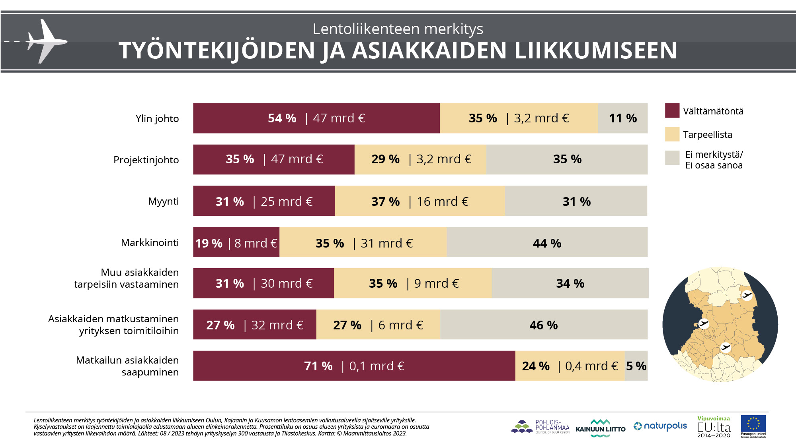

Slide 32
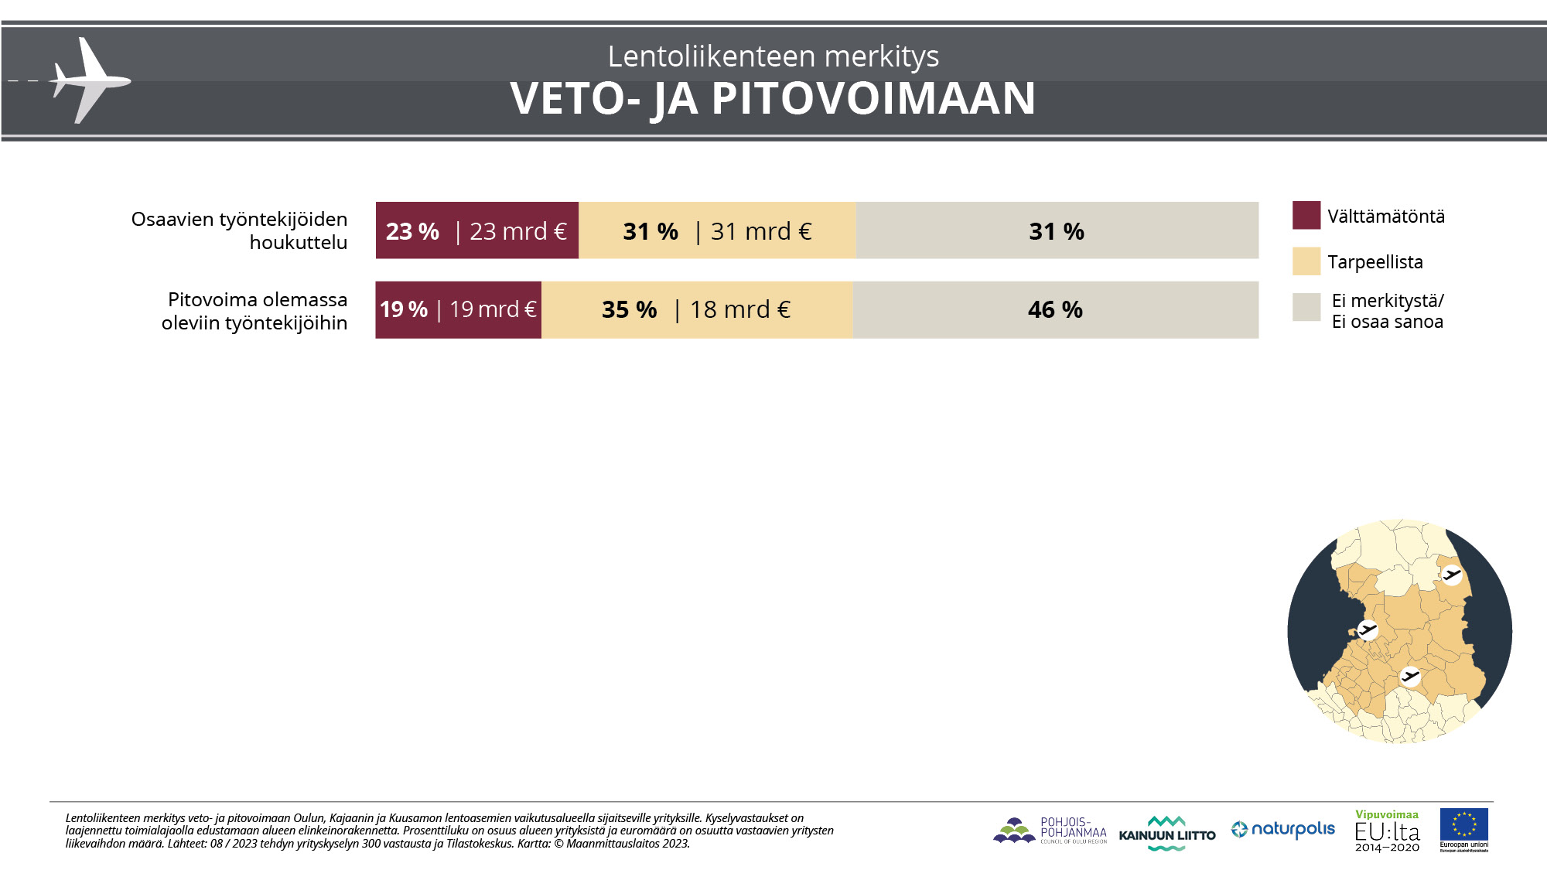

Slide 33
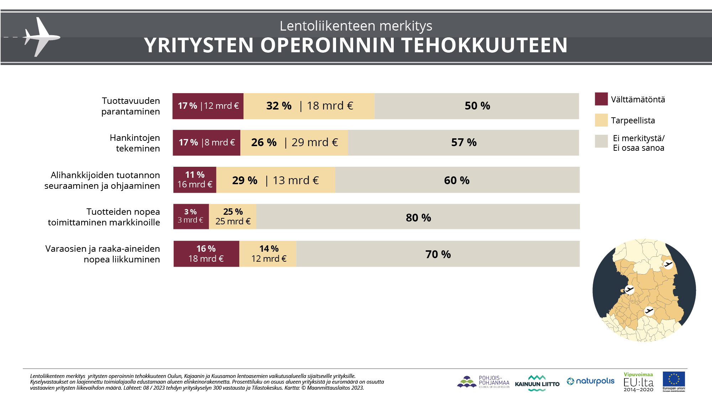

Slide 34
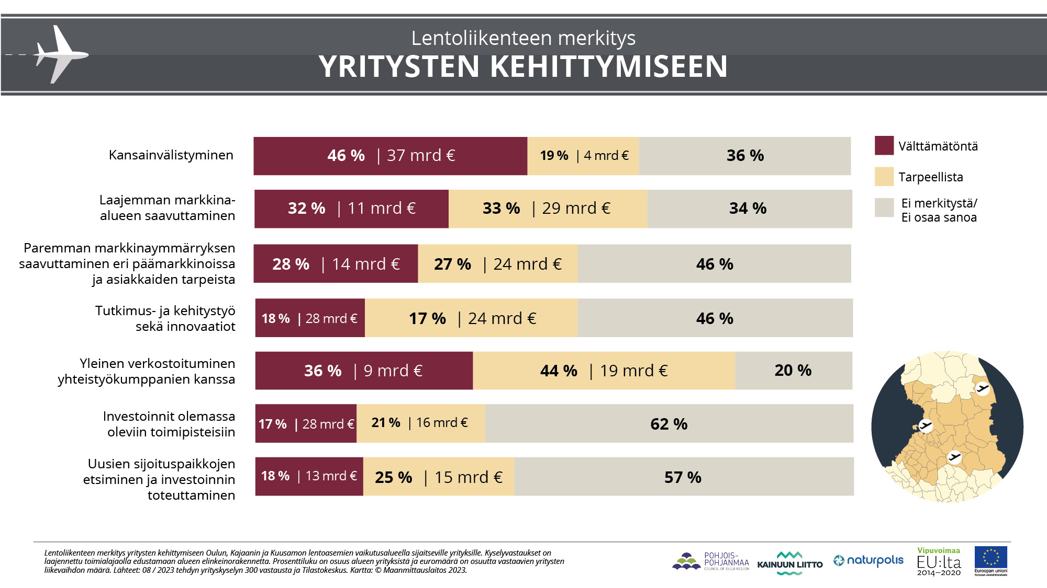

Slide 35
KASVOKKAIN TAPAAMISEN TÄRKEYS
49 % alueen yrityksistä pitää asiakkaiden ja muiden sidosryhmien tapaamista kasvotusten välttämättömän ja 32 % tärkeänä.
Yhdessä nämä yritykset tuottavat 96 % alueen liikevaihdosta ja 92 % työpaikoista.
Osuus yritysten lukumäärästä
49 %
32 %
19 %
Osuus yritysten liikevaihdosta
91 %
5 %
4 %
Osuus yritysten työpaikoista
77 %
15 %
8 %
Kasvokkain tapaamisen tärkeys Oulun, Kajaanin ja Kuusamon lentoasemien vaikutusalueella sijaitseville yrityksille. Kyselyvastaukset on laajennettu toimialajaolla edustamaan alueen elinkeinorakennetta. Lähteet: 08/2023 toteutetun kyselyn vastauksesta sekä Tilastokeskus.

Slide 36
MYYNNIN RIIPPUVUUS LENNOISTA
Riippuvuus korostuu erityisesti IT-sektorilla sekä teollisuus- ja kaivosalan yrityksillä.
Lentoliikenne-riippuvaisen myynnin osuus alueen yritysten liikevaihdosta
51 %
77 %
IT-sektorilla osuus on 77 %, mikä vastaa noin 790 miljoonan euron liikevaihtoa.
Alueella syntyvästä liikevaihdosta
51 % eli 26 miljardia euroa on riippuvaista lentoliikenteestä.
Liikevaihto synnyttää noin 11 000 työpaikkaa alueella.
Verotuloja yhteisö- ja palkkatuloveron muodossa kertyy arvioilta noin 319 miljoonaa euroa.
Teollisuudessa ja kaivostoiminnassa osuus on 61 %, mikä vastaa noin 18 miljardin euron liikevaihtoa.
61 %
Myynnin riippuvuus lentoliikenteestä Oulun, Kajaanin ja Kuusamon lentoasemien vaikutusalueella sijaitseville yrityksille. Kyselyvastaukset on laajennettu toimialajaolla edustamaan alueen elinkeinorakennetta. Lähteet: 08/2023 toteutetun kyselyn vastaukset sekä Tilastokeskus ja Verohallinto.

Slide 37
KANSAINVÄLISEN MYYNNIN OSUUS
Osuus korostuu erityisesti IT-sektorilla, teollisuudessa ja kaivostoiminnassa sekä taide- ja viihdealalla.
Kansainvälisen myynnin osuus alueen yritysten lentoliikenne-riippuvaisesta myynnistä
59 %
90 %
IT-sektorilla osuus on 90 %, mikä vastaa noin 708 miljoonaa euroa.
Lentoliikenneriippuvaisesta liikevaihdosta
59 % eli 16 miljardia euroa on kansainvälistä myyntiä.
Tämä synnyttää noin 2 765 työpaikkaa.
Verotuloja yhteisö- ja palkkatuloveron muodossa kertyy arvioilta noin 90 miljoonaa euroa.
Teollisuudessa ja kaivostoiminnassa osuus on 81 %, mikä vastaa noin 14 miljardia euroa.
81 %
Taide- ja viihdealalla osuus on 74 %, mikä vastaa noin 51 miljoonaa euroa.
74 %
Kansainvälisen myynnin osuus lentoliikenteestä riippuvaisesta myynnistä Oulun, Kajaanin ja Kuusamon lentoasemien vaikutusalueella sijaitseville yrityksille. Kyselyvastaukset on laajennettu toimialajaolla edustamaan alueen elinkeinorakennetta. Lähteet: 08/2023 toteutetun kyselyn vastaukset sekä Tilastokeskus ja Verohallinto.

Slide 38
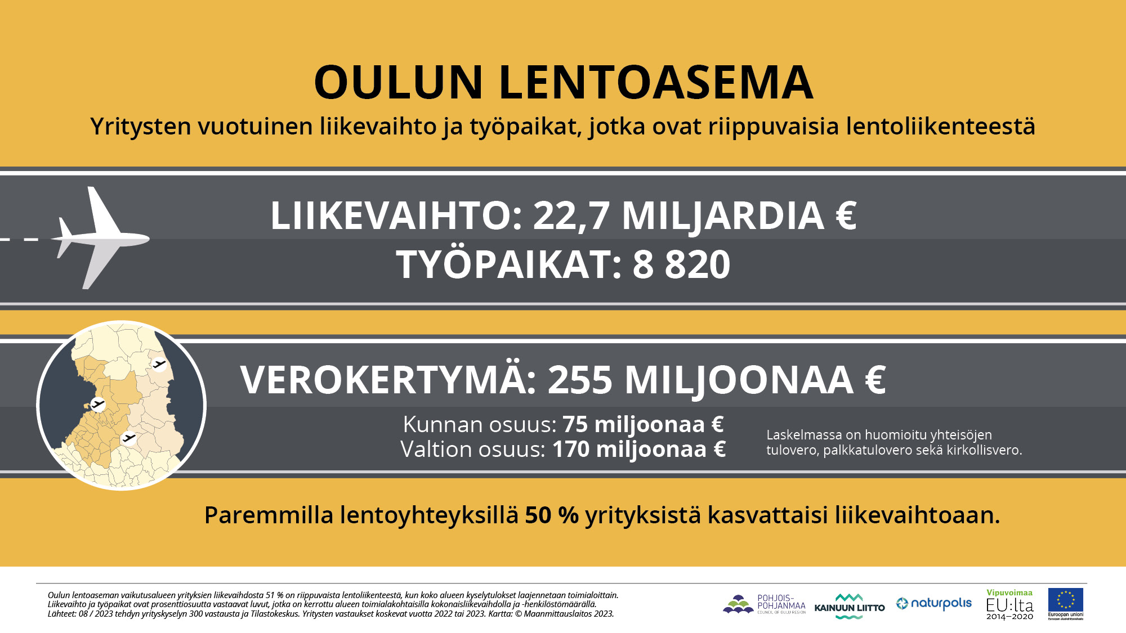

Slide 39
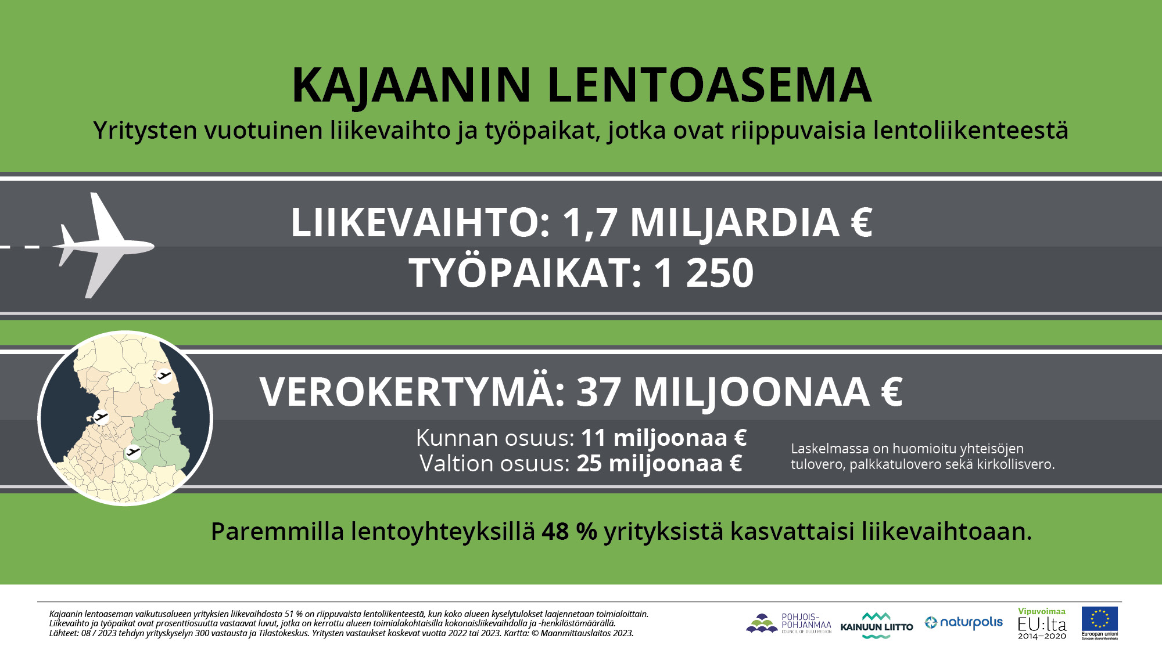

Slide 40
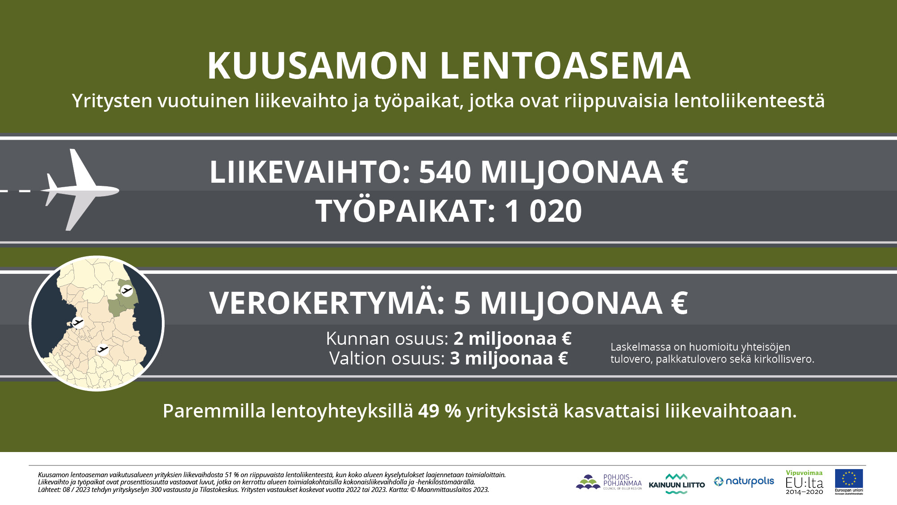

Slide 41
TEHDYT INVESTOINNIT ALUEELLA
Joka kolmanteen yritykseen alueella on tehty viimeisen 10 vuoden aikana investointeja, jotka edellyttävät sujuvia lentoliikenneyhteyksiä.
33 %
Nämä yritykset vastaavat 71 %:sta alueen yritysten liikevaihdosta ja 61 %:sta työpaikoista.
Yleisimmät lentoliikenneriippuvaiset investoinnit ovat olleet uuden toimipisteen avaaminen, työpaikkojen määrän merkittävä lisääminen, investoinnit uusiin koneisiin ja laitteisiin sekä matkailuyritysten investoinnit majoituskapasiteettiin.
Suurin osa investoinneista on ollut 1–5 miljoonan euronarvoisia investointeja, mutta myös satojen
miljoonien lentoliikenteestä riippuvaisia investointeja on tehty.
Globaalisti 56–63 % yrityksistä pitää lentoyhteyksiä välttämättömänä tekijänä yritysten sijoittamisessa. Vuosina 1993–2003 lentoliikenne vaikutti lähes kolmannekseen Euroopassa tehdyistä investoinneista.
Tehdyt investoinnit viimeisen kymmenen vuoden aikana Oulun, Kajaanin ja Kuusamon lentoasemien vaikutusalueella sijaitsevissa yrityksissä. Kyselyvastaukset on laajennettu toimialajaolla edustamaan alueen elinkeinorakennetta. Lähteet: 08/2023 toteutetun kyselyn vastaukset sekä Tilastokeskus ja Verohallinto.

Slide 42
TEKEMÄTTÄ JÄÄNEET INVESTOINNIT
Lähes joka kymmenenteen yritykseen on jätetty tekemättä investointeja viimeisen 10 vuoden aikana huonojen lentoliikenneyhteyksien takia.
8 %
Nämä yritykset vastaavat 3 %:sta alueen yritysten liikevaihdosta ja 11 %:sta työpaikoista.
Investointien tekemättä jättäminen korostui erityisesti kaivostoiminnassa (25 % yrityksistä), sahatavara- ja paperiteollisuudessa (25 %) sekä IT-sektorilla (22 %).
Suurin osa tekemättä jääneistä investoinneista on ollut kymmenien ja satojentuhansien eurojen investointeja, minkä lisäksi tekemättä on jäänyt muutamia 1–10 miljoonan euron investointeja ja ainakin yksi 150 M€ investointi.
Globaalisti 18 % yrityksistä on ilmoittanut lentoyhteyksien puutteen vaikuttaneen negatiivisesti investointipäätökseen. Kiinalaisten investorien kohdalla luku on korkeampi: 30 %.
Tekemättä jääneet investoinnit viimeisen kymmenen vuoden aikana Oulun, Kajaanin ja Kuusamon lentoasemien vaikutusalueella sijaitsevissa yrityksissä. Kyselyvastaukset on laajennettu toimialajaolla edustamaan alueen elinkeinorakennetta. Lähteet: 08/2023 toteutetun kyselyn vastaukset sekä Tilastokeskus..

Slide 43
VÄHENNETYT TYÖPAIKAT
10 % alueen yrityksistä on vähentänyt työpaikkojen huonojen lentoyhteyksien takia. Työpaikat ovat vähentyneet yhteensä noin 3 080 kpl. Tämän vaikutus palkkatuloverokertymään on arviolta noin
61 miljoonaa euroa.
10 %
Suurinta vähentyminen on ollut IT-sektorilla (n. 830 työpaikkaa). Seuraavaksi eniten työpaikat ovat vähentyneet teollisuudessa ja kaivostoiminnassa, tukku- ja vähittäiskaupassa sekä matkailussa.
Eniten on vähennetty myyntiin liittyviä työtehtäviä ja toiseksi eniten projektijohtoon liittyviä työtehtäviä.
Työpaikkojen vähentäminen huonoista lentoliikenneyhteyksistä johtuen Oulun, Kajaanin ja Kuusamon lentoasemien vaikutusalueella sijaitsevissa yrityksissä. Kyselyvastaukset on laajennettu toimialajaolla edustamaan alueen elinkeinorakennetta. Lähteet: 08/2023 toteutetun kyselyn vastaukset sekä Tilastokeskus ja Verohallinto.

Slide 44
MITÄ JOS LENTOLIIKENNE LAKKAA? 1/2
Jos lentoliikenne lakkaisi tai lentoasema suljettaisiin, laskisi joka neljännellä alueen yrityksellä liikevaihto 0–30 % ja joka kymmenennellä 31–60 %.
Yli 60 % liikevaihdon lasku korostui muutamalla toimialalla. Elektroniikkateollisuudessa 17 % yrityksistä uskoisi liikevaihdon laskevan yli 60 % ja matkailuyrityksistä 11 %.
Yritysten liikevaihto laskisi arviolta noin
2,8 miljardia euroa. Tämä liikevaihto synnyttää alueella noin 8 750 työpaikkaa. Näistä syntyvä yhteisö- ja palkkatuloverokertymä on yhteensä noin 185 miljoonaa euroa.
Alueen yritykset vähentäisivät eniten myynnin, projektijohdon ja ylimmän johdon työtehtäviä.
Vaikutukset alueen yritysten liikevaihtoon, jos lentoliikenne lakkaisi tai lentoasema suljettaisiin. Prosenttiosuus kuvaa yritysten määrää alueen kaikista yrityksistä.
Ei tietoa
Toiminnot lakkaavat
Liikevaihto laskisi yli 60 %
Toiminnot pysyisivät ennallaan
Liikevaihto laskisi 31-60 %
Liikevaihto laskisi 0–30 %
Lentoliikenteen tai lentoaseman lakkaamisen vaikutukset Oulun, Kajaanin ja Kuusamon lentoasemien vaikutusalueella sijaitsevissa yrityksissä. Kyselyvastaukset on laajennettu toimialajaolla edustamaan alueen elinkeinorakennetta. Lähteet: 08/2023 toteutetun kyselyn vastaukset sekä Tilastokeskus ja Verohallinto.

Slide 45
MITÄ JOS LENTOLIIKENNE LAKKAA? 2/2
Jos lentoliikenne lakkaisi tai lentoasema suljettaisiin, vaikutuksena olisi myös toimintojen siirtäminen pois Pohjois-Suomesta: 27 % yrityksistä siirtäisi osan toiminnoista toiselle paikkakunnalle Suomessa ja 3 % ulkomaille.
Kotimaassa toimintoja siirtävät yritykset vastaavat 51 %:sta alueen yritysten liikevaihdosta ja 43 %:sta työpaikoista. Kotimaahan toimintoja siirrettäisiin erityisesti rahoitus- ja vakuutustoiminnasta (67 % yrityksistä) ja IT-sektorilta (59 % yrityksistä).
Ulkomaille toimintoja siirtävät yritykset vastaavat 35 %:sta alueen yritysten liikevaihdosta 13 %:sta työpaikoista. Ulkomaille toimintoja siirrettäisiin teollisuudesta (22 % yrityksistä) ja IT-sektorilta (26 % yrityksistä).
Niiden yritysten liikevaihdon osuus alueen yritysten liikevaihdosta, jotka siirtäisivät toimintoja toiselle paikkakunnalle Suomessa.
Näiden yritysten liikevaihdon määrä on noin 26,3 miljardia euroa, työpaikkamäärä noin 52 300 työpaikkaa ja yhteisö- ja palkkatuloverokertymä noin 1,15 miljardia euroa.
51 %
Niiden yritysten liikevaihdon osuus alueen yritysten liikevaihdosta, jotka siirtäisivät toimintoja ulkomaille.
Näiden yritysten liikevaihdon määrä on noin 17,7 miljardia euroa, työpaikkamäärä noin 15 350 työpaikkaa ja yhteisö- ja palkkatuloverokertymä noin 374 miljoonaa euroa.
HUOM! Osa yrityksistä on vastannut sekä siirtävänsä osan toiminnoistaan kotimaahan että ulkomaille, joten lukuja ei voi summata sellaisenaan.
35 %
Lentoliikenteen tai lentoaseman lakkaamisen vaikutukset Oulun, Kajaanin ja Kuusamon lentoasemien vaikutusalueella sijaitsevissa yrityksissä. Kyselyvastaukset on laajennettu toimialajaolla edustamaan alueen elinkeinorakennetta. Lähteet: 08/2023 toteutetun kyselyn vastaukset sekä Tilastokeskus ja Verohallinto.

Slide 46
MITÄ JOS LENNOT TOIMISIVAT?
Yrityksen tarpeisiin nykyistä paremmin sopivilla lentoyhteyksillä 49 % alueen yrityksistä kasvattaisi liikevaihtoaan.
Uutta liikevaihtoa syntyisi noin
1,7 miljardia euroa, uusia työpaikkoja noin 5 350 ja niistä syntyvää yhteisö- ja palkkatuloveroa noin 109 miljoonaa euroa.
49 %
Lentoyhteyksien parantumisen vaikutukset Oulun, Kajaanin ja Kuusamon lentoasemien vaikutusalueella sijaitsevissa yrityksissä. Kyselyvastaukset on laajennettu toimialajaolla edustamaan alueen elinkeinorakennetta. Lähteet: 08/2023 toteutetun kyselyn vastaukset sekä Tilastokeskus ja Verohallinto.

Slide 47
MITÄ JOS LENNOT TOIMISIVAT?
Matkailualan yrityksistä 97 % kasvattaisi liikevaihtoaan. Kasvua tulisi noin 39 miljoonaa euroa, jolloin koko toimiala kasvaisi noin 8 %.
Taide- ja viihdealan yrityksistä 78 % kasvattaisi liikevaihtoaan. Kasvua tulisi noin 11 miljoonaa euroa, jolloin koko toimiala kasvaisi noin 8 %.
97 %
78 %
IT-sektorin yrityksistä 70 % kasvattaisi liikevaihtoaan. Kasvua tulisi noin 75 miljoonaa euroa, jolloin koko toimiala kasvaisi noin 7 %.
Teollisuus ja kaivosalan yrityksistä 54 % kasvattaisi liikevaihtoaan. Kasvua tulisi noin 472 miljoonaa euroa, jolloin koko toimiala kasvaisi noin 1 %.
70 %
54 %
Lentoyhteyksien parantumisen vaikutukset Oulun, Kajaanin ja Kuusamon lentoasemien vaikutusalueella sijaitsevissa yrityksissä. Kyselyvastaukset on laajennettu toimialajaolla edustamaan alueen elinkeinorakennetta. Lähteet: 08/2023 toteutetun kyselyn vastaukset sekä Tilastokeskus.

Slide 48


Lentoliikenteen tulevaisuus Pohjois-Suomessa –hanke
Rauno Kurtti
rauno.kurtti@pohjois-pohjanmaa.fi
040 0686 130

